Slide 1
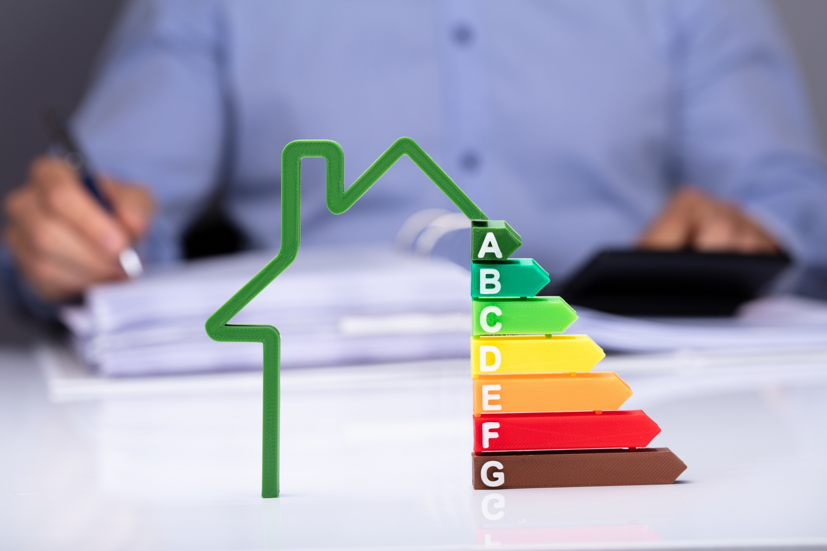
Welkom
Cursus EP-W/b
Module 3
Geometrie
en
Verwarming
Notes:
Welkom en even voorstellen cursisten Fons

Slide 2
Huishoudelijke mededelingen
Inloop 09.30 uur – Start 10.00 uur
Pauze 12.30 uur
Einde 16.00 uur
Koffie-break indien nodig
Telefoon, belangrijk? buiten het lokaal afhandelen
Binnenklimaat goed?

Slide 3
Stap 1 (H6)
Gebouwbegrenzing en indeling
Bepaal de grenzen van de woning/woongebouw (6.1)
Stap 2 (H7)
Algemene gegevens
Bepaal de algemene gegevens van de woning/woongebouw (7.1)
Stap 3 (H8)
Bouwkundige gegevens
Bepaal de thermische schil van de bouwdelen (8.1)
Bepaal de klimatiseringszone (6.4)
Bepaal de rekenzone (6.5)
Bepaal de thermische zone (6.3)
Benoem de gebruiksfunctie (6.2)
Bepaal het risico op oververhitting (6.6)
Bepaal de algemene gegevens van de rekenzone (7.2)
Gebouwtype en woningpositie, daktype, bouwjaar, renovatiejaar, infiltratie en gebouwhoogte
Gebruiksoppervlakte, aantal bouwlagen, specifieke interne warmtecapaciteit en leidingdoorvoeren
Bepaal de oppervlakte van de constructies (8.2)
Bepaal de overige kenmerken van de thermische schil zoals
perimeter, begrenzingen, oriëntatie, hellingshoek, zonwering, overstekken en belemmeringen
Bepaal de thermische eigenschappen van de constructies (8.7)

Slide 4
Stap 1 (H6)
Gebouwbegrenzing en indeling
Bepaal de grenzen van de woning/woongebouw (6.1)
Stap 2 (H7)
Algemene gegevens
Bepaal de algemene gegevens van de woning/woongebouw (7.1)
Stap 3 (H8)
Bouwkundige gegevens
Bepaal de thermische schil van de bouwdelen (8.1)
Bepaal de klimatiseringszone (6.4)
Bepaal de rekenzone (6.5)
Bepaal de thermische zone (6.3)
Benoem de gebruiksfunctie (6.2)
Bepaal het risico op oververhitting (6.6)
Bepaal de algemene gegevens van de rekenzone (7.2)
Gebouwtype en woningpositie, daktype, bouwjaar, renovatiejaar, infiltratie en gebouwhoogte
Gebruiksoppervlakte, aantal bouwlagen, specifieke interne warmtecapaciteit en leidingdoorvoeren
Bepaal de oppervlakte van de constructies (8.2)
Bepaal de overige kenmerken van de thermische schil zoals
perimeter, begrenzingen, oriëntatie, hellingshoek, zonwering, overstekken en belemmeringen
Bepaal de thermische eigenschappen van de constructies (8.7)

Slide 5
Resumé
stap 1
Bepaal de thermische zone
Van iedere ruimte dient bepaald te worden of deze binnen of buiten de thermische zone valt.
Er zijn een aantal ruimten die
altijd binnen de thermische zone vallen (bijv. woonkamer, keuken, slaapkamer),
nooit tot de thermische zone behoren
soms tot de thermische zone behoren – de overige ruimten –
Bepaal via de beslisschema’s of de overige ruimten binnen de thermische zone vallen.

Slide 6
Resumé
stap 1
Bepaal de klimatiserings zone
Van iedere ruimten in woning moet worden nagegaan hoe deze worden verwarmd, gekoeld en/of geventileerd.
Verschil in klimaatsystemen ≥ 10% andere initiële klimatiseringszone, dan splitsen in verschillende klimatiseringszones

Slide 7
Resumé
stap 1
Bepaal de rekenzone
• Een klimatiseringszone moet in meerdere rekenzones worden gesplitst als de specifieke interne warmte capaciteit te veel verschilt. De specifieke interne warmtecapaciteit wordt bepaald door het type van het gebouw;
• Als meer dan 80% van de gebruiksoppervlakte van de woning dezelfde specifieke interne warmtecapaciteit heeft, hoeft de woning niet gesplitst te worden in meerdere rekenzones;
• De specifieke interne warmtecapaciteit verschilt niet te veel als de
specifieke interne warmtecapaciteit van de verschillende delen
(constructies) ten hoogste een factor 3 verschilt.

Slide 8
Resumé
* Woonkamer
* Slaapkamers
* Keukens
* Overige ruimten
Rest van de woning
* verwarming
Rest van de woning
* Verwarming
* 450 kJ/m²*K
Hoofdslaapkamer (opbouw)
* Verwarming
* 80 kJ/m²*K
Woonkamer
* Verwarming + koeling
Woonkamer
* Verwarming + koeling
* 450 kJ/m²*K
Rekenzone
Thermische zone
Klimatiserings-
zone
Woning
Niet labelplichte ruimten:
* Losstaande berging
* Onverwarmde vliering
stap 1

Slide 9
Stap 1 (H6)
Gebouwbegrenzing en indeling
Bepaal de grenzen van de woning/woongebouw (6.1)
Stap 2 (H7)
Algemene gegevens
Bepaal de algemene gegevens van de woning/woongebouw (7.1)
Stap 3 (H8)
Bouwkundige gegevens
Bepaal de thermische schil van de bouwdelen (8.1)
Bepaal de klimatiseringszone (6.4)
Bepaal de rekenzone (6.5)
Bepaal de thermische zone (6.3)
Benoem de gebruiksfunctie (6.2)
Bepaal het risico op oververhitting (6.6)
Bepaal de algemene gegevens van de rekenzone (7.2)
Gebouwtype en woningpositie, daktype, bouwjaar, renovatiejaar, infiltratie en gebouwhoogte
Gebruiksoppervlakte, aantal bouwlagen, specifieke interne warmtecapaciteit en leidingdoorvoeren
Bepaal de oppervlakte van de constructies (8.2)
Bepaal de overige kenmerken van de thermische schil zoals
perimeter, begrenzingen, oriëntatie, hellingshoek, zonwering, overstekken en belemmeringen
Bepaal de thermische eigenschappen van de constructies (8.7)

Slide 10
Stap 1 (H6)
Gebouwbegrenzing en indeling
Bepaal de grenzen van de woning/woongebouw (6.1)
Stap 2 (H7)
Algemene gegevens
Bepaal de algemene gegevens van de woning/woongebouw (7.1)
Stap 3 (H8)
Bouwkundige gegevens
Bepaal de thermische schil van de bouwdelen (8.1)
Bepaal de klimatiseringszone (6.4)
Bepaal de rekenzone (6.5)
Bepaal de thermische zone (6.3)
Benoem de gebruiksfunctie (6.2)
Bepaal het risico op oververhitting (6.6)
Bepaal de algemene gegevens van de rekenzone (7.2)
Gebouwtype en woningpositie, daktype, bouwjaar, renovatiejaar, infiltratie en gebouwhoogte
Gebruiksoppervlakte, aantal bouwlagen, specifieke interne warmtecapaciteit en leidingdoorvoeren
Bepaal de oppervlakte van de constructies (8.2)
Bepaal de overige kenmerken van de thermische schil zoals
perimeter, begrenzingen, oriëntatie, hellingshoek, zonwering, overstekken en belemmeringen
Bepaal de thermische eigenschappen van de constructies (8.7)

Slide 11
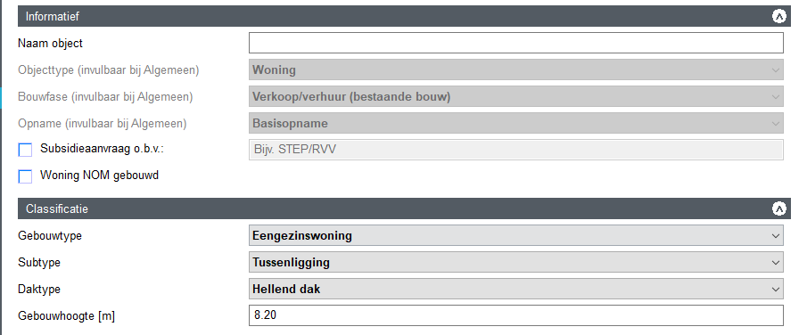
Resumé
Stap 2
Bepaal voor het gebouw de algemene gebouwkenmerken:
Gebouwtype
Subtype
  Ligging (meergezinswoningen)
  Soort dak (eengezinswoningen)
Gebouwhoogte

Slide 12
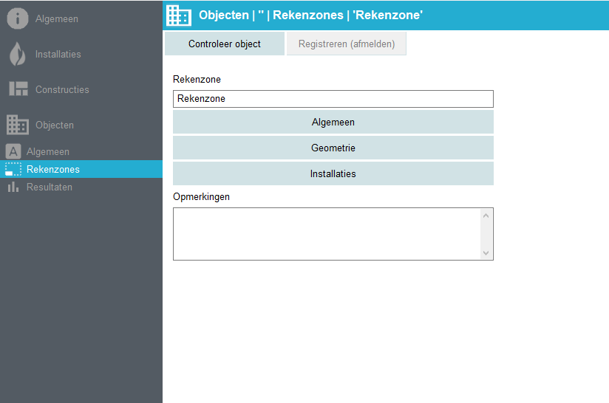
Resumé
Stap 2/3
Stap 2
Stap 3

Slide 13
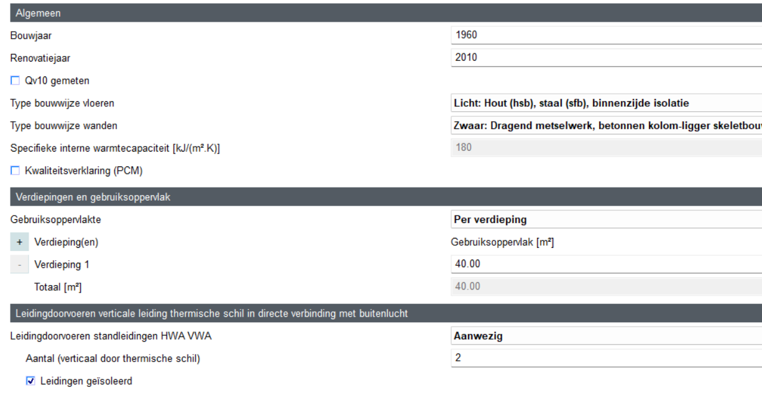
Resumé
Bepaal per rekenzone de algemene gebouwkenmerken:
Bouwjaar
Renovatiejaar
  Qv-10 meting
Bouwwijze
GBO
Leidingdoorvoeren

Slide 14
Oefening tijdens de les
Oefeningen
Maak oefening 9 uit de Hand-out

Slide 15
Oefening tijdens de les
Oefening 9
Er is een woning geinspecteerd t.b.v. het energielabel.
Bepaal de volgende elementen:
De thermische zone
De klimatiseringszone
De rekenzone
Het totale GBO (huiswerk)
De perimeter
De gebouwhoogte
Of er sprake is van een renovatiejaar
Het bruto oppervlak van de:
  Voorgevel
  Kopgevel (huiswerk)
  Vloer
  Hellend dak voorgevel (huiswerk)

Slide 16
Oefening tijdens de les
Oefening 9
Overige informatie:
Bouwkundig:
Begane grondvloer is geïsoleerd met 50 mm isolatie
De volledige spouwmuur is na geïsoleerd met 70 mm parels
Het hellende dak is na geïsoleerd met 120 mm minerale wol
De kozijnen en beglazing zijn niet vervangen
De voordeur is vervangen
Zowel de begane grondvloer als verdiepingsvloeren zijn kanaalplaatvloeren
De zolder is bereikbaar via een vlizotrap
Installaties
De volledige woning wordt verwarmd middels een HR107 ketel, waarbij de woonkamer wordt verwarmd middels vloerverwarming en de rest van de woning met radiatoren
De badkamer wordt verwarmd middels een elektrische radiator i.p.v. de HR107 ketel
De woning wordt op natuurlijke wijze geventileerd

Slide 17
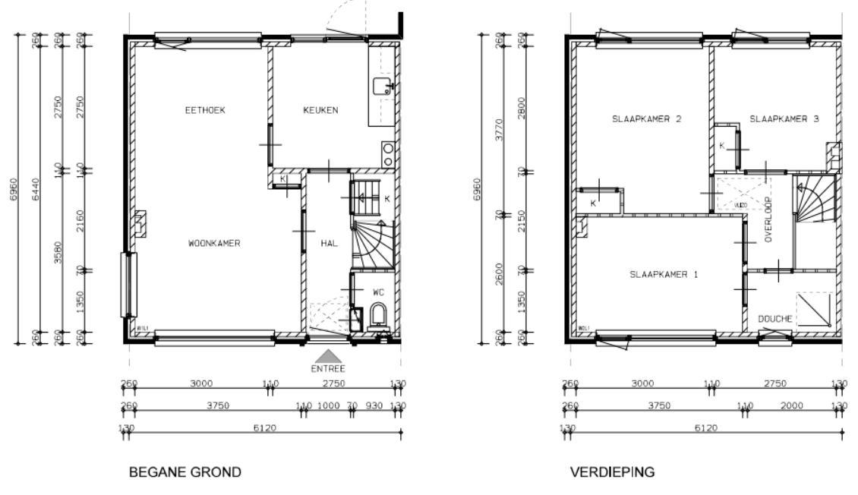
Oefening tijdens de les
Oefening 9
Stramienlijn = hart woningscheidende wand

Slide 18
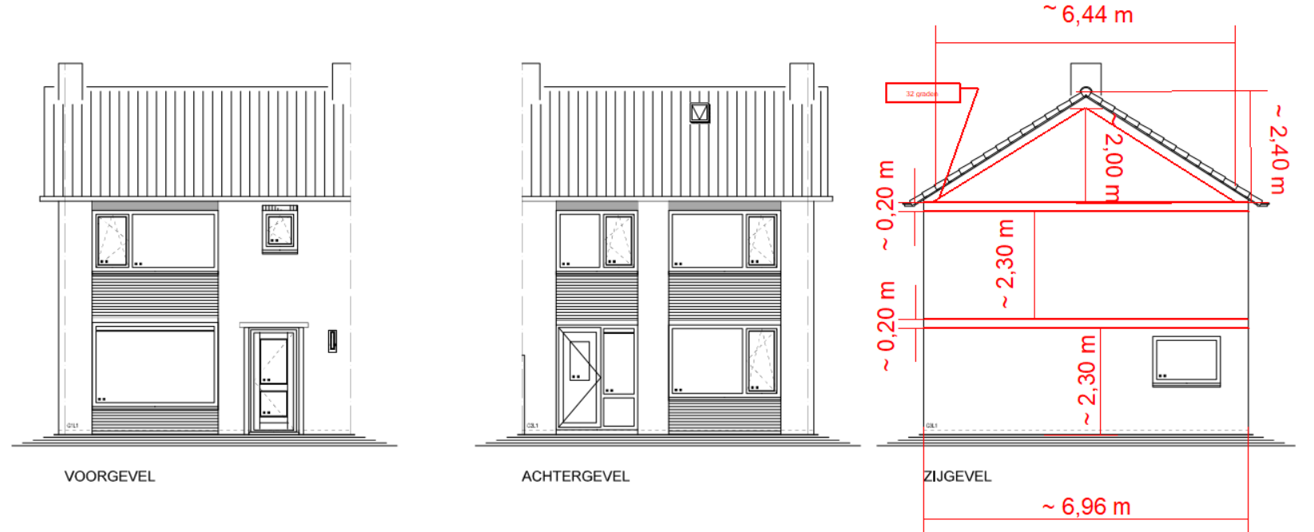
Oefening tijdens de les
Oefening 10
1,50+
1,00+
0,81
1,61

Slide 19
Oefening tijdens de les
Oefeningen
Maak oefening 9 uit de Hand-out
UITWEKINGEN

Slide 20
Oefening tijdens de les
Oefening 9
Er is een woning geïnspecteerd t.b.v. het energielabel.
Bepaal de volgende elementen:
De thermische zone
Op basis van de beslisschema’s doen alle ruimtes (incl. zolder) mee
De klimatiseringszone
1 klimatiseringszone. Alle ruimtes worden door de HR107 ketel verwarmd. Afgifte woonkamer (vloerverwarming) is leidend.
Badkamer wordt anders verwarmd, maar is kleiner dan 10%
De rekenzone
Overal dezelfde bouwstijl (dragend metselwerk + kanaalplaatvloeren) dus 1 rekenzone

Slide 21
Oefening tijdens de les
Oefening 9
(huiswerk)
Er is een woning geïnspecteerd t.b.v. het energielabel.
Bepaal de volgende elementen:
Het totale GBO
Bg: (5,86*6,44) = 37,74 m²
1e : (5,86*6,44) = 37,74 m²
2e : (5,86*1,62) = 9,49 m²
→ Totaal = 84,97 m²
2 m = 100%
1,5 m = 75%
75%
2,41
25%
0,81
3,22

Slide 22
Oefening tijdens de les
Oefening 9
Er is een woning geïnspecteerd t.b.v. het energielabel.
Bepaal de volgende elementen:
De perimeter
(5,99+6,44+5,99) = 18,42 m1
De gebouwhoogte
(2,3+0,2+2,3+0,2+2,4) = 7,4
Of er sprake is van een renovatiejaar
Nee, kozijnen en beglazing is niet vervangen (meer dan 10%) dus geen renovatiejaar

Slide 23
Oefening tijdens de les
Oefening 9
Er is een woning geïnspecteerd t.b.v. het energielabel.
Bepaal de volgende elementen:
Het bruto oppervlak van de:
  Voorgevel
  (5,99*5) = 29,95 m²
  Kopgevel
  Bg + 1e (6,44*5) 32,20 m² + zolder (6,44*2*0,5) = 6,44 m²
  → Totaal 38,64 m²
  Vloer
  (5,99*6,44) = 38,58 m²
  Hellend dak voorgevel
  Mogelijkheid 1: Stelling van Pythagoras: waarbij a = 3,22 en b = 2
  Hieruit volgt dat c = 3,79 → Oppervlak = (5,99*3,79) = 22,70 m²
  Mogelijkheid 2: hellingshoekfactor 32 graden is: 1,18
  (5,99*6,44*0,5) * 1,18 = 22,76 m²

Slide 24
Stap 1 (H6)
Gebouwbegrenzing en indeling
Bepaal de grenzen van de woning/woongebouw (6.1)
Stap 2 (H7)
Algemene gegevens
Bepaal de algemene gegevens van de woning/woongebouw (7.1)
Stap 3 (H8)
Bouwkundige gegevens
Bepaal de thermische schil van de bouwdelen (8.1)
Bepaal de klimatiseringszone (6.4)
Bepaal de rekenzone (6.5)
Bepaal de thermische zone (6.3)
Benoem de gebruiksfunctie (6.2)
Bepaal het risico op oververhitting (6.6)
Bepaal de algemene gegevens van de rekenzone (7.2)
Gebouwtype en woningpositie, daktype, bouwjaar, renovatiejaar, infiltratie en gebouwhoogte
Gebruiksoppervlakte, aantal bouwlagen, specifieke interne warmtecapaciteit en leidingdoorvoeren
Bepaal de oppervlakte van de constructies (8.2)
Bepaal de overige kenmerken van de thermische schil zoals
perimeter, begrenzingen, oriëntatie, hellingshoek, zonwering, overstekken en belemmeringen
Bepaal de thermische eigenschappen van de constructies (8.7)

Slide 25
Stap 1 (H6)
Gebouwbegrenzing en indeling
Bepaal de grenzen van de woning/woongebouw (6.1)
Stap 2 (H7)
Algemene gegevens
Bepaal de algemene gegevens van de woning/woongebouw (7.1)
Stap 3 (H8)
Bouwkundige gegevens
Bepaal de thermische schil van de bouwdelen (8.1)
Bepaal de klimatiseringszone (6.4)
Bepaal de rekenzone (6.5)
Bepaal de thermische zone (6.3)
Benoem de gebruiksfunctie (6.2)
Bepaal het risico op oververhitting (6.6)
Bepaal de algemene gegevens van de rekenzone (7.2)
Gebouwtype en woningpositie, daktype, bouwjaar, renovatiejaar, infiltratie en gebouwhoogte
Gebruiksoppervlakte, aantal bouwlagen, specifieke interne warmtecapaciteit en leidingdoorvoeren
Bepaal de oppervlakte van de constructies (8.2)
Bepaal de overige kenmerken van de thermische schil zoals
perimeter, begrenzingen, oriëntatie, hellingshoek, zonwering, overstekken en belemmeringen
Bepaal de thermische eigenschappen van de constructies (8.7)

Slide 26
ISSO publicatie 82.1
Bouwkundige gegevens
  Wat bepalen we van de thermische schil:
  Type bouwdeel (gesloten gevel, dak, vloer, gevelinvulling)
  Verliesoppervlak (oppervlakte in m²)
  Perimeter
  Begrenzing (buitenlucht, grond, kruipruimte, water, onverwarmde ruimten)
  Oriëntatie (noord, noord-oost, oost, etc.)
  Hellingshoek
  Thermische eigenschappen (o.a. rc-waarde of U-waarde)
  Optische eigenschappen
  Zonwering
  Belemmering

Slide 27
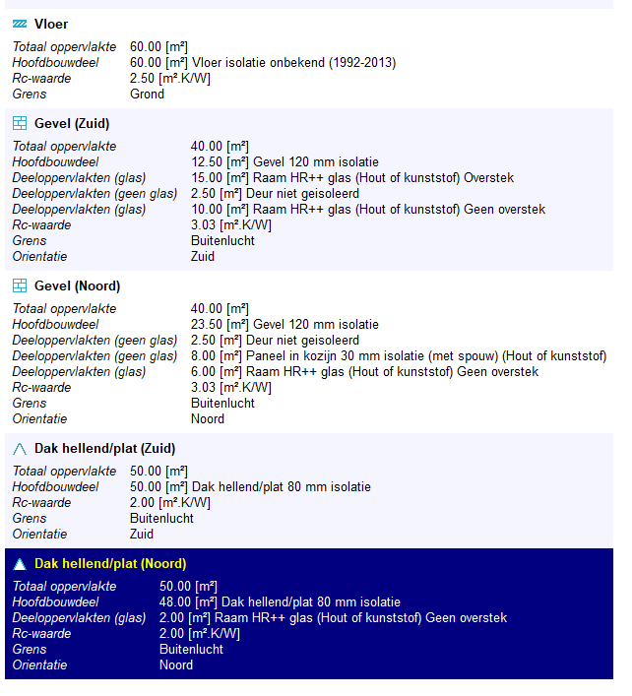
ISSO publicatie 82.1
Bouwkundige gegevens
Bepaal per rekenzone de eigenschappen van de thermische schil:
Type bouwdeel
(gesloten gevel, dak, vloer, gevelinvulling)
Verliesoppervlak
(oppervlakte in m²)
Begrenzing
(buitenlucht, grond, kruipruimte, water, onverwarmde ruimten)
Oriëntatie
(noord, noord-oost, oost, etc.)
Thermische eigenschappen
(o.a. rc-waarde of U-waarde)

Slide 28
ISSO publicatie 82.1
Bouwkundige gegevens
Bepaal per rekenzone de eigenschappen van de thermische schil:
Type bouwdeel
(gesloten gevel, dak, vloer, gevelinvulling)
Verliesoppervlak
(oppervlakte in m²)
Begrenzing
(buitenlucht, grond, kruipruimte, water, onverwarmde ruimten)
Oriëntatie
(noord, noord-oost, oost, etc.)
Thermische eigenschappen
(o.a. rc-waarde of U-waarde)

Slide 29
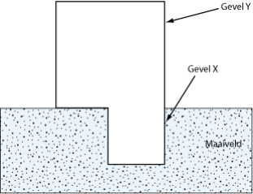
ISSO publicatie 82.1
Splitsen van constructies
Als één van de volgende eigenschappen van een constructie verschilt dient de constructie te worden gesplitst;
      • Type constructie (gevel, plat dak, etc.);
      • Begrenzing;
      • Oriëntatie;
      • Rc-waarde of U-waarde;
      • Helling van de constructie;
      • Verschil in belemmeringen;
      • Wel of geen zonwering of verschillende typen zonwering

Slide 30
ISSO publicatie 82.1
Thermische schil
(begrenzing)
Voor alle bouwdelen van de thermische schil moet worden aangegeven wat de begrenzing is.
Mogelijke begrenzingen zijn:
Buitenlucht of water;
Aangrenzende onverwarmde ruimte (AOR);
Aangrenzende onverwarmde serre (AOS); (in de basismethodiek gelijk aan buiten)
Aangrenzende sterk geventileerde ruimte;
Grond;
Kruipruimte.
Een garage wordt beschouwd als sterk geventileerde ruimte. Een garage is bedoeld voor het plaatsen van motorvoertuigen.

Slide 31
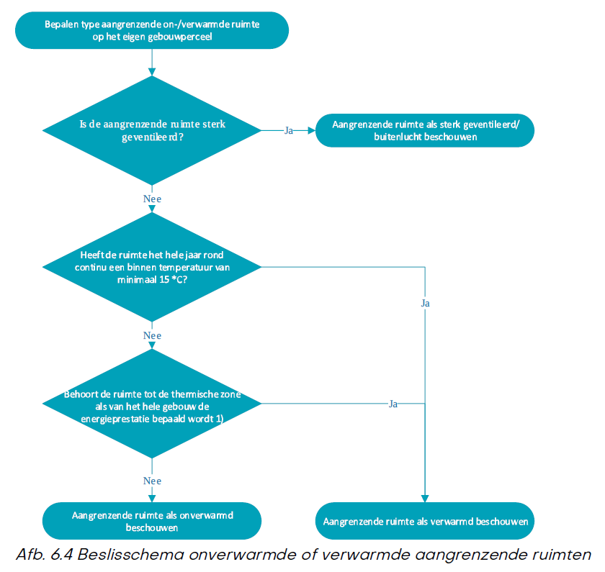
ISSO publicatie 82.1
Bepalingsschema aangrenzende ruimte
Afb. 6.4

Slide 32
ISSO publicatie 82.1
Bepalingsschema aangrenzende ruimte
Afb. 6.4
Toelichting bij beslisschema in afb. 6.4
Bepaal met de beslisschema’s uit paragraaf 6.3.3 of de betreffende aangrenzende ruimte tot de thermische zone van het gebouw behoort, als je van het gebouw de energieprestatie zou bepalen:
Behoort de aangrenzende ruimte tot de thermische zone van het gebouw, dan beschouw je de aangrenzende ruimte als verwarmd en is de constructie tussen de twee ruimten geen onderdeel van de thermische schil;
Behoort de aangrenzende ruimte niet tot de thermische zone van het gebouw, dan beschouw je de aangrenzende ruimte als onverwarmd en is de constructie tussen de twee ruimten onderdeel van de thermische schil.

Slide 33
ISSO publicatie 82.1
Voor aangrenzende ruimten van naastgelegen gebouwen moet je ook bepalen wat voor type ruimte het betreft. Ga daarvoor na of de aangrenzende ruimte op het naastgelegen bouwperceel bezocht kan worden. Bijvoorbeeld publiek toegankelijk gebouwen is gebouwen van dezelfde eigenaar, gebruiker of opdrachtgever.
Als je de ruimte kunt bezoeken, stel dan volgens deze paragraaf vast of er sprake is van een AVR, AOR of sterk geventileerde ruimte.
Als de ruimte niet kan bezoeken, ga dan uit van een aangrenzend verwarmde ruimte (AVR).

Slide 34
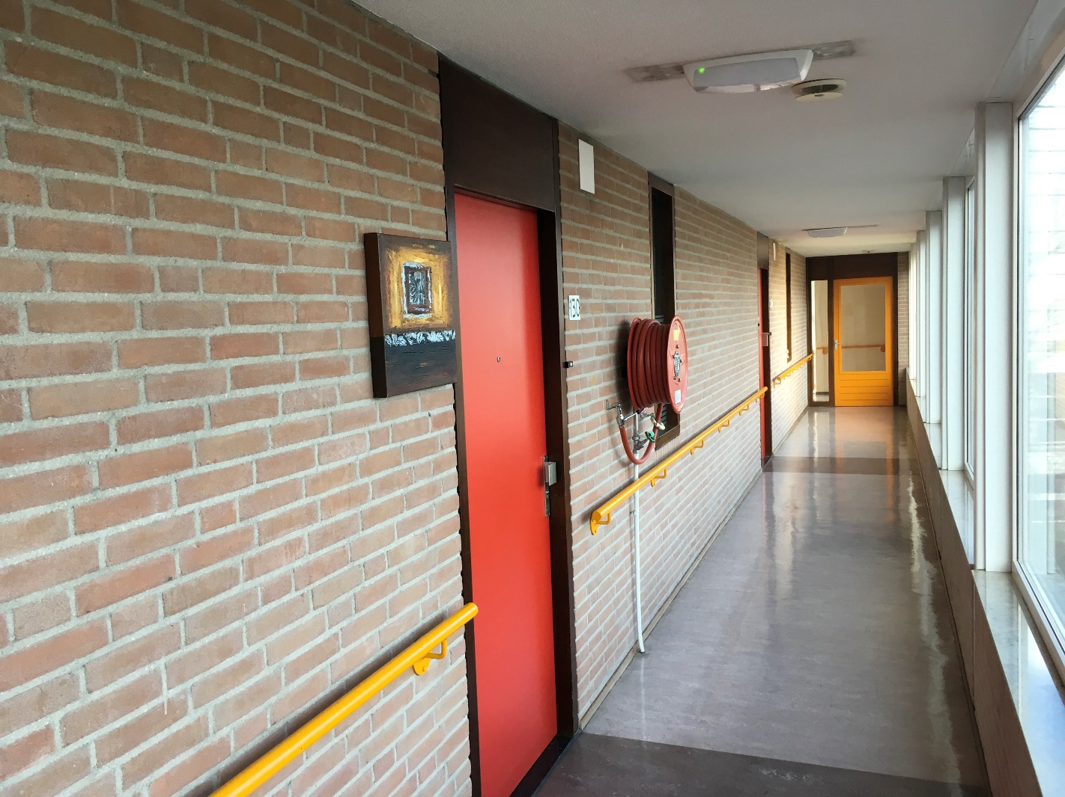
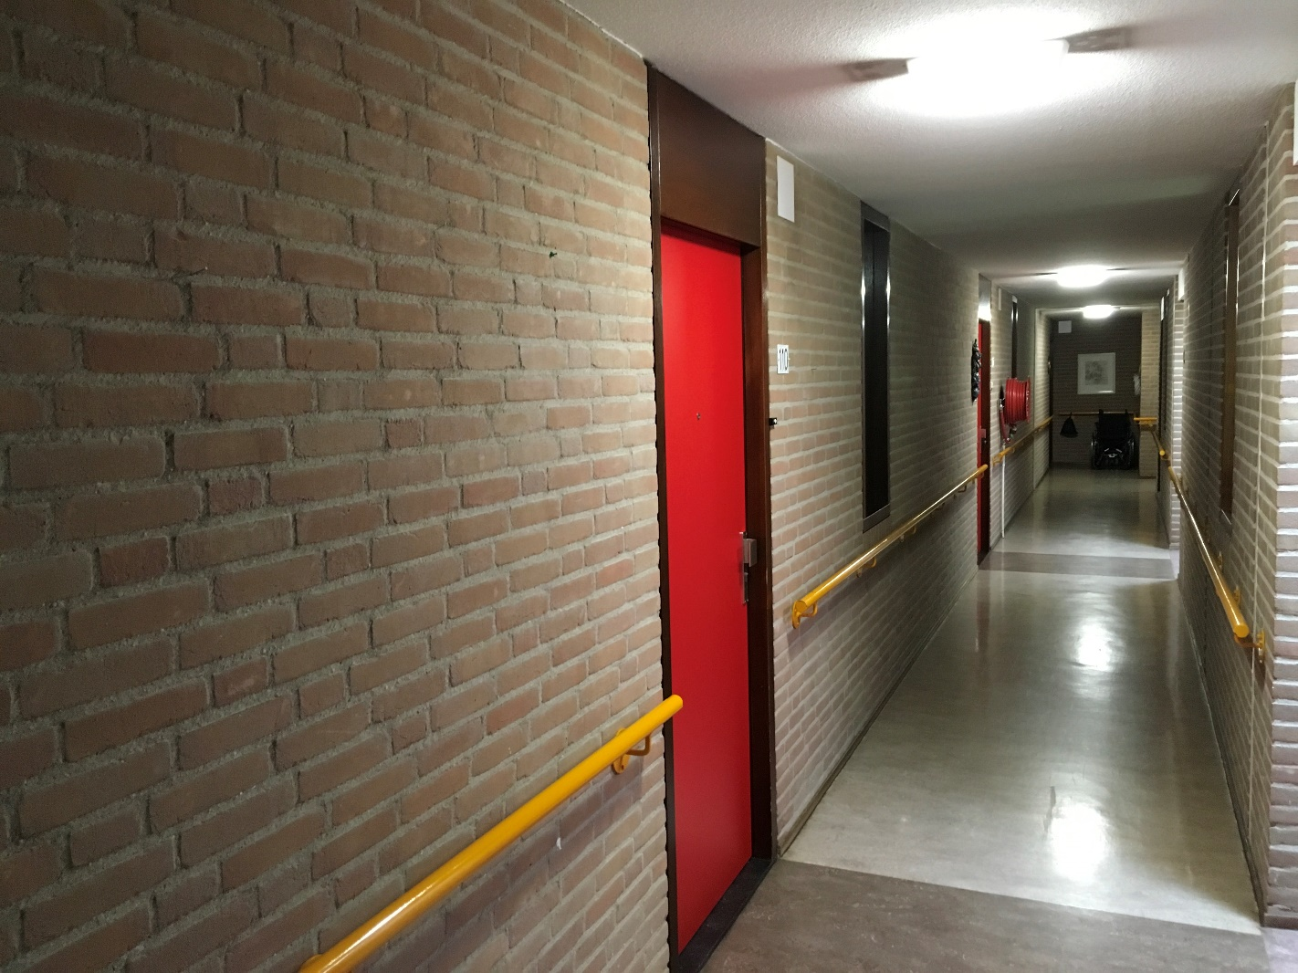
ISSO publicatie 82.1
Bepaal ook voor alle gemeenschappelijke ruimten of deze verwarmd of onverwarmd zijn. Gebruik hiervoor ook dezelfde schema’s

Slide 35
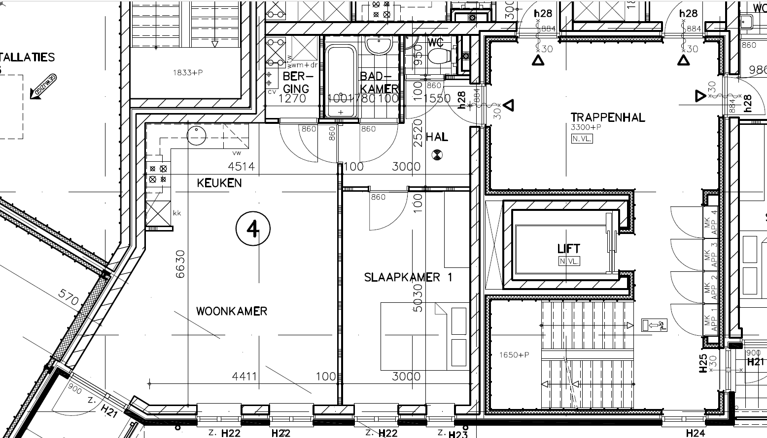
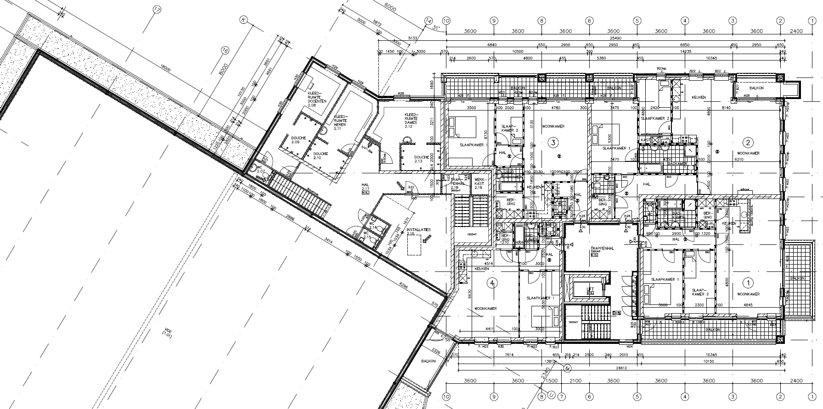
EP-W in een vogelvlucht
Kleedkamers
Verwarmd
Niet
Verwarmd
Sporthal
trappenhuis

Slide 36
EP-W in een vogelvlucht
Overige ruimten. Bepalen of deze verwarmd is of niet.
Kleedkamers
Verwarmd
Niet
Verwarmd
Sporthal
100mm
trappenhuis
100mm

Slide 37
EP-W in een vogelvlucht
Overige ruimten. Bepalen of deze verwarmd is of niet.
Kleedkamers
Verwarmd
Niet
Verwarmd
Sporthal
100mm
trappenhuis
100mm

Slide 38
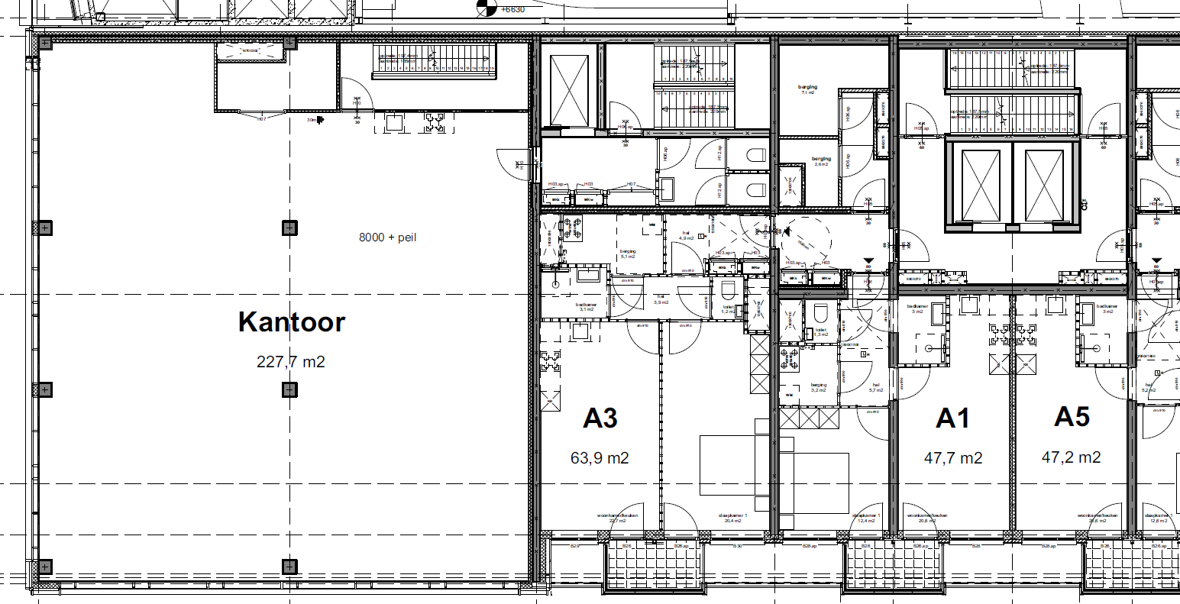
H8.2 Thermische schil
Bepalingsschema aangrenzende ruimte
Pag. 70
Voor woning A3 gaan we een energielabel opstellen, hoe loopt de thermische schil van het gebouw?

Slide 39
H8.2 Thermische schil
Bepalingsschema aangrenzende ruimte
Pag. 70
Voor woning A3 gaan we een energielabel opstellen, hoe loopt de thermische schil van het gebouw?

Slide 40
H8.2 Thermische schil
Kantoorfunctie
= altijd verwarmd
Bepalingsschema aangrenzende ruimte
Pag. 70
Woning =
Altijd verwarmd
Voor woning A3 gaan we een energielabel opstellen, hoe loopt de thermische schil van het gebouw?

Slide 41
H8.2 Thermische schil
Kantoorfunctie
= altijd verwarmd
Overige ruimte =
volgens beslisschema
Bepalingsschema aangrenzende ruimte
Pag. 70
Woning =
Altijd verwarmd
Voor woning A3 gaan we een energielabel opstellen, hoe loopt de thermische schil van het gebouw?

Slide 42
H8.2 Thermische schil
Kantoorfunctie
= altijd verwarmd
Overige ruimte =
Inpandinge overige ruimtes die niet grenzen aan buitenlucht, water, grond of kruipruimte zijn altijd AVR
Bepalingsschema aangrenzende ruimte
Pag. 70
Woning =
Altijd verwarmd
Voor woning A3 gaan we een energielabel opstellen, hoe loopt de thermische schil van het gebouw?

Slide 43
H8.2 Thermische schil
Kantoorfunctie
= altijd verwarmd
Overige ruimte =
volgens beslisschema
Bepalingsschema aangrenzende ruimte
Pag. 70
Woning =
Altijd verwarmd
Voor woning A3 gaan we een energielabel opstellen, hoe loopt de thermische schil van het gebouw?

Slide 44
H8.2 Thermische schil
Kantoorfunctie
= altijd verwarmd
Overige ruimte =
volgens beslisschema
Bepalingsschema aangrenzende ruimte
Pag. 70
Woning =
Altijd verwarmd
Voor woning A3 gaan we een energielabel opstellen, hoe loopt de thermische schil van het gebouw?

Slide 45
H8.2 Thermische schil
Kantoorfunctie
= altijd verwarmd
Overige ruimte =
volgens beslisschema
Bepalingsschema aangrenzende ruimte
Pag. 70
Woning =
Altijd verwarmd
Voor woning A3 gaan we een energielabel opstellen, hoe loopt de thermische schil van het gebouw?

Slide 46
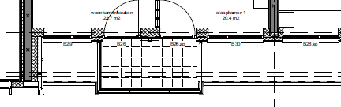
H8.2 Thermische schil
Kantoorfunctie
= altijd verwarmd
Overige ruimte =
volgens beslisschema
Bepalingsschema aangrenzende ruimte
Pag. 70
Woning =
Altijd verwarmd
Voor woning A3 gaan we een energielabel opstellen, hoe loopt de thermische schil van het gebouw?

Slide 47
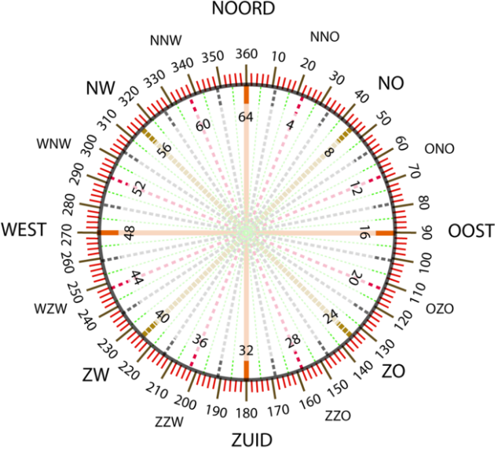
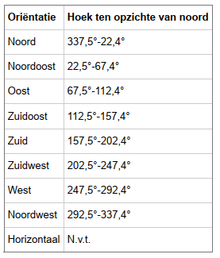
ISSO publicatie 82.1
Bouwkundige gegevens
(Oriëntatie)
Voor alle bouwdelen van de thermische schil moet worden aangegeven wat de oriëntatie is.
Bij een verschil in oriëntatie, dan bouwdeel splitsen
8 windrichtingen
Bijvoorbeeld:
Noord: 337,5° – 22,4°
Noordoost: 22,5° - 67,4°
Gemakkelijk te bepalen d.m.v.
Windroos
Tekeningen (noordpijl)
Bagviewer of google maps (let op: noordpijl)

Slide 48
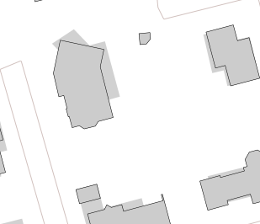
ISSO publicatie 82.1
Bouwkundige gegevens
(Oriëntatie)

Slide 49
ISSO publicatie 82.1
Bouwkundige gegevens
(Oriëntatie)

Slide 50
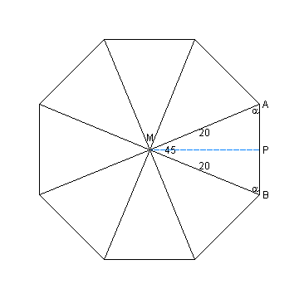
ISSO publicatie 82.1
NOORD
N-W
N-O
Bouwkundige gegevens
(Oriëntatie)
WEST
OOST
Z-W
Z-O
ZUID

Slide 51
ISSO publicatie 82.1
noord
NOORD
N-W
N-O
Bouwkundige gegevens
(Oriëntatie)
WEST
OOST
Z-W
Z-O
ZUID

Slide 52
ISSO publicatie 82.1
noord
Bouwkundige gegevens
(Oriëntatie)
west
NOORD
N-W
N-O
WEST
OOST
Z-W
Z-O
ZUID

Slide 53
ISSO publicatie 82.1
noord
Bouwkundige gegevens
(Oriëntatie)
west
NOORD
N-W
N-O
WEST
OOST
Z-W
Z-O
Zuid-west
ZUID

Slide 54
ISSO publicatie 82.1
noord
NOORD
N-W
N-O
Bouwkundige gegevens
(Oriëntatie)
west
WEST
OOST
oost
Z-W
Z-O
ZUID
Zuid-west

Slide 55
ISSO publicatie 82.1
noord
Bouwkundige gegevens
(Oriëntatie)
west
oost
oost
Zuid-west

Slide 56
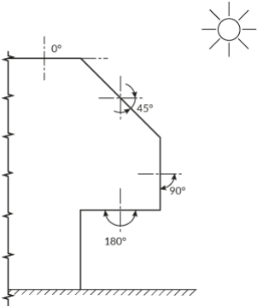
ISSO publicatie 82.1
Bouwkundige gegevens
(hellingshoek )
De hellingshoek van de constructie moet worden opgegeven. De hellingshoek is de hoek ten opzichte van de horizontaal.
  De hellingshoek ten opzichte van horizontaal wordt opgegeven (0° is horizontaal naar boven gericht, 180° is horizontaal naar beneden gericht, 90° is verticaal).
Bijvoorbeeld:
Plat dak: 0°≤ hellingshoek <15°
Hellend dak: 15°≤ hellingshoek ≤75°
Gevel: 75°< hellingshoek ≤90°

Slide 57
ISSO publicatie 82.1
Bouwkundige gegevens
(Rc/U-waarden)
Voor de bouwdelen: gesloten gevels, panelen, vloeren en daken van de thermische schil moet worden aangegeven wat de Rc/U-waarde is.
Volgorde bewijslast:
Visuele inspectie (foto’s);
Verklaring of factuur, Tekeningen en of bestek (detailtekeningen indien geen maatvoering op tekening)
Rc-waarde bepalen op basis van bouw-/renovatiejaar
- gebruik de beslisschema’s
- gebruik enkel isolatiediktes uit een tekening
- als er een kwaliteitsverklaring beschikbaar is, dan moet deze gebruikt worden

Slide 58
ISSO publicatie 82.1
Bouwkundige gegevens
(Rc/U-waarden)
Opmerking bij opname isolatiedikte:
1. In de beslisschema’s wordt, indien de isolatiedikte te bepalen is, aangegeven dat de isolatiedikte afgerond wordt in
stappen van 10mm.
De Redenen hiervoor zijn:
• Dat bij het vaststellen van de isolatiedikte snel fouten gemaakt worden, door het (onbedoeld) indrukken van het isolatiemateriaal;
• Het isolatiemateriaal is vaak niet overal even dik;
• De exacte dikte van isolatie in na-geïsoleerde gevels is niet op de mm nauwkeurig vast te stellen.

Slide 59
ISSO publicatie 82.1
Bouwkundige gegevens
(Rc/U-waarden)
2. Isolatiedikte wordt niet afgerond indien er een factuur of getekende werkbon beschikbaar is waarop de betreffende
handelsdikte van het isolatiemateriaal is vermeld. Op de
factuur of getekende werkbon dient het adres van het
betreffende gebouw te zijn vermeld. De factuur of getekende
werkbon moet in het projectdossier zijn opgenomen;
3. Isolatiedikte bij panelen. Indien de isolatiedikte bij panelen
niet te bepalen is maar wel de totale dikte van het paneel.
Dan moet de dikte van het paneel worden bepaald en
vervolgens wordt er 2x 5 mm van de beplating van het
paneel van af getrokken. De dikte die dan overblijft is de
dikte van de isolatie van het paneel.

Slide 60
ISSO publicatie 82.1
Bouwkundige gegevens
(Rc/U-waarden)
Opvallend:
Voor rieten daken zijn er aparte beslisschema’s
Voor panelen, waarbij de isolatiedikte bekend is, is er een apart schema (invloed type kozijnen op isolatiewaarden)

Slide 61
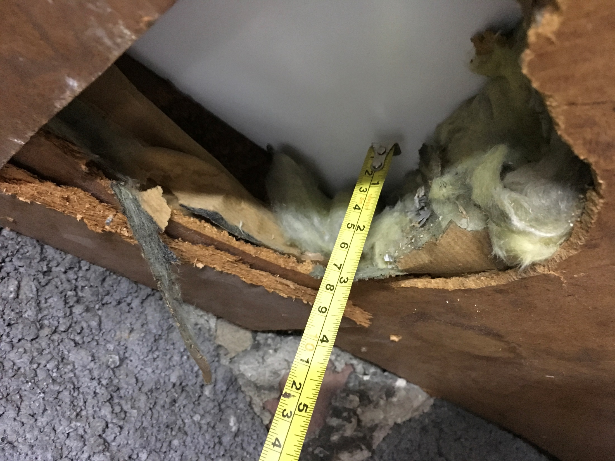
H8.2 Thermische schil
Bouwkundige gegevens
(Rc/U-waarden)
Opmerking bij opname isolatiedikte:
1. In de beslisschema’s wordt, indien de isolatiedikte te bepalen is, aangegeven dat de isolatiedikte afgerond wordt in
stappen van 10mm.
De Redenen hiervoor zijn:
• Dat bij het vaststellen van de isolatiedikte snel fouten gemaakt worden, door het (onbedoeld) indrukken van het isolatiemateriaal;
• Het isolatiemateriaal is vaak niet overal even dik;
• De exacte dikte van isolatie in na-geïsoleerde gevels is niet op de mm nauwkeurig vast te stellen.

Slide 62
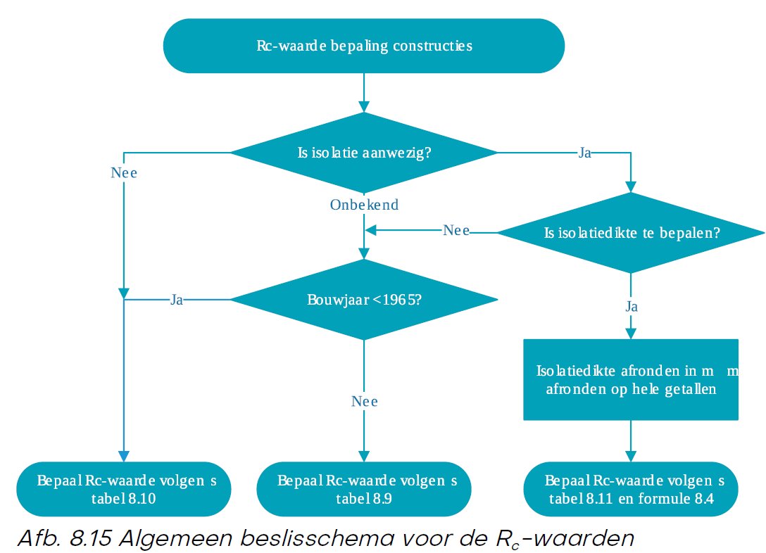
ISSO publicatie 82.1
Bouwkundige gegevens
(Rc/U-waarden)

Slide 63
ISSO publicatie 82.1
Bouwkundige gegevens
(Rc/U-waarden)
Gegevens:
Isolatiedikte is te bepalen.
7 cm isolatiedikte aangetroffen
Isolatie in het dak

Slide 64
ISSO publicatie 82.1
Bouwkundige gegevens
(Rc/U-waarden)
Gegevens:
Isolatiedikte is te bepalen.
7 cm isolatiedikte aangetroffen
Isolatie in het dak
Formule =
R_{c} = (d_{isolatie}/0,045) + R_{ad}
D_{isolatie =} isolatiedikte in m
R_{ad} = thermische weerstand
overige constructie,

Slide 65
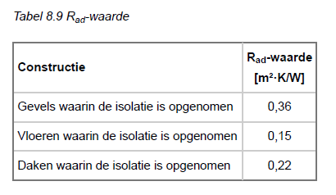
ISSO publicatie 82.1
Bouwkundige gegevens
(Rc/U-waarden)
Gegevens:
Isolatiedikte is te bepalen.
7 cm isolatiedikte aangetroffen
Isolatie in het dak
Formule =
R_{c} = (d_{isolatie}/0,045) + R_{ad}
D_{isolatie =} isolatiedikte in m
R_{ad} = thermische weerstand
overige constructie,

Slide 66
ISSO publicatie 82.1
Bouwkundige gegevens
(Rc/U-waarden)
Gegevens:
Isolatiedikte is te bepalen.
7 cm isolatiedikte aangetroffen
Isolatie in het dak
Formule =
R_{c} = (d_{isolatie}/0,045) + R_{ad}
D_{isolatie =} isolatiedikte in m
R_{ad} = thermische weerstand
overige constructie,
R_{c} = (d_{isolatie}/0,045) + R_{ad}
R_{c} = (0,07/0,045) + 0,22
R_{c} = 1,78 m²*K/W

Slide 67
ISSO publicatie 82.1
Bouwkundige gegevens
(Rc/U-waarden)
Voor de bouwdelen: gesloten gevels, panelen, vloeren en daken van de thermische schil moet worden aangegeven wat de Rc/U-waarde is.
Bij verschil in isolatiemateriaal, bouwdeel splitsen!
Mogelijk om isolatiemateriaal te combineren:
Zónder kwaliteitsverklaringen:
Isolatiediktes bij elkaar optellen

Slide 68
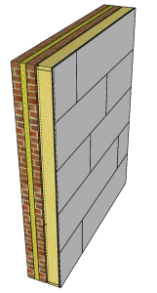
ISSO publicatie 82.1
Spouw is origineel 50 mm
Isolatie voorzetwand 120 mm
Wat is de Rc-waarde?
Bouwkundige gegevens
(Rc/U-waarden)

Slide 69
ISSO publicatie 82.1
Spouw is origineel 50 mm
Isolatie voorzetwand 120 mm
Wat is de Rc-waarde?
120 + 50 = 170 mm isolatie totaal
Rc = (D.isolatie/0,045) + Rad
Rc = (0,17/0,045) + 0,36
Rc = 4,14
Bouwkundige gegevens
(Rc/U-waarden)

Slide 70
ISSO publicatie 82.1
Bouwkundige gegevens
(Rc/U-waarden)
Voor de bouwdelen: gesloten gevels, panelen, vloeren en daken van de thermische schil moet worden aangegeven wat de Rc/U-waarde is.
Bij verschil in isolatiemateriaal, bouwdeel splitsen!
Mogelijk om isolatiemateriaal te combineren:
Mét kwaliteitsverklaring
Voer de volgende berekening uit:

Slide 71
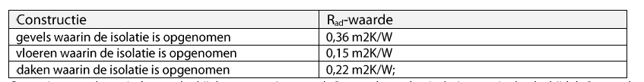
ISSO publicatie 82.1
Bouwkundige gegevens
(Rc/U-waarden)
Voer de volgende berekening uit:
Stap 1 & 2: bepaal de Rc-waarden van ieder isolatiemateriaal afzonderlijk
Stap 3: tel de Rc-waarden van de constructies bij elkaar op
Stap 4: Bepaal de Rc-waarde van samengestelde constructie door van de som de Rad-waarde uit onderstaande tabel af te trekken.
Gaat het om meerdere isolatiematerialen, trek dan (aantal isolatielagen - 1) · Rad-waarde uit onderstaande tabel van de eerder berekende Rc-waarde af.
Dus als er 3 lagen isolatiemateriaal worden gecombineerd, trek dan 2 (= 3 - 1) · Rad-waarde uit onderstaande tabel van de eerder berekende Rc-waarde af.
Stap 5: documenteer alles goed

Slide 72
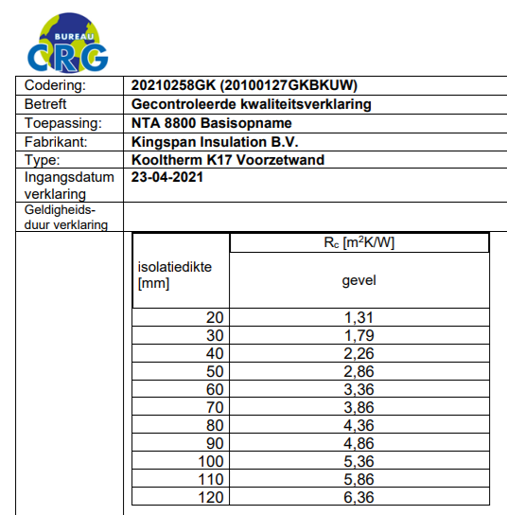
ISSO publicatie 82.1
Spouw is origineel 50 mm
Isolatie voorzetwand 120 mm voorzien van
Kooltherm K17 Voorzetwand
Wat is de Rc-waarde?
Bouwkundige gegevens
(Rc/U-waarden)

Slide 73
ISSO publicatie 82.1
Bouwkundige gegevens
(Rc/U-waarden)
Voer de volgende berekening uit:
Stap 1 & 2: bepaal de Rc-waarden van ieder isolatiemateriaal afzonderlijk
50 mm isolatie = 0,05/0,045 + 0,36 = 1,47
120 mm isolatie met kwaliteitsverklaring
= 6,36

Slide 74
ISSO publicatie 82.1
Bouwkundige gegevens
(Rc/U-waarden)
Voer de volgende berekening uit:
Stap 3: tel de Rc-waarden van de constructies bij elkaar op
50 mm isolatie = 0,05/0,045 + 0,36 = 1,47
120 mm isolatie met kwaliteitsverklaring = 6,36
------------------------------------------------------ +
= 7,83

Slide 75
ISSO publicatie 82.1
Bouwkundige gegevens
(Rc/U-waarden)
Voer de volgende berekening uit:
Stap 4: bepaal de Rc-waarde van de gecombineerde isolatiewaarden door de Rad-waarde uit de tabel van de eerder berekende Rc-waarde af te halen (aantal isolatiewaarden – 1 * Rad-waarde)
Rc = 7,83 – 0,36 = 7,47

Slide 76
ISSO publicatie 82.1
Bouwkundige gegevens
(Rc/U-waarden)
Voor de beglazing moeten de volgende kenmerken worden opgenomen:
Type kozijn (hout/ kunststof, thermisch onderbroken metaal, metaal)
Type glas (enkel t/m tripleglas)
Zonwering (enkel bij koeling) (volgende week)
Overstek (volgende week)
Voorzetramen:
Enkelglas met voorzetraam = dubbelglas
Dubbelglas met voorzetraam = HR-glas
Dubbelglas met coating (emmisie verlagend) = HR-glas
HR-glas met voorzetraam = HR++glas
HR++ glas met voorzetraam = triple HR glas

Slide 77
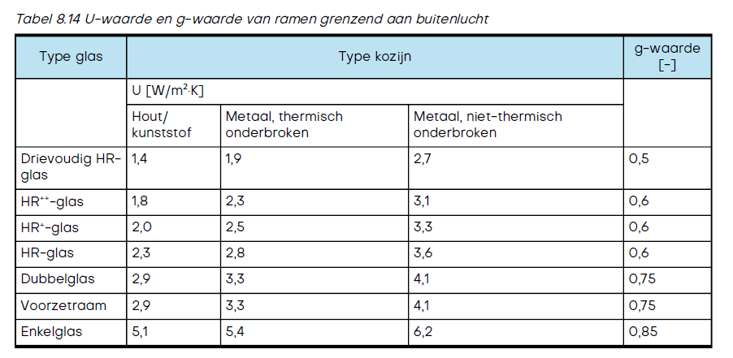
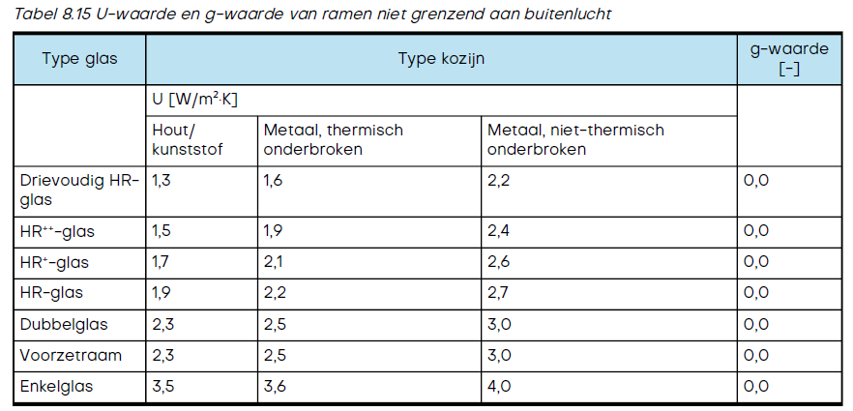
ISSO publicatie 82.1
Bouwkundige gegevens
(Rc/U-waarden)
Gebruik tabel 8.14 om de U-waarde van ramen grenzend aan buitenlucht te bepalen.
Voor ramen die niet grenzen aan buitenlucht gebruik je tabel 8.15.

Slide 78
ISSO publicatie 82.1
Bouwkundige gegevens
(Rc/U-waarden)
Voor de beglazing moeten de volgende kenmerken worden opgenomen:
HR-coating te herkennen door vlammetje/ ledlampje bij het glas te houden.
Verkleurd het tweede vlammetje/ lampje dan HR-coating
Verkleurd het derde vlammetje/ lampje dan zonwerende coating

Slide 79
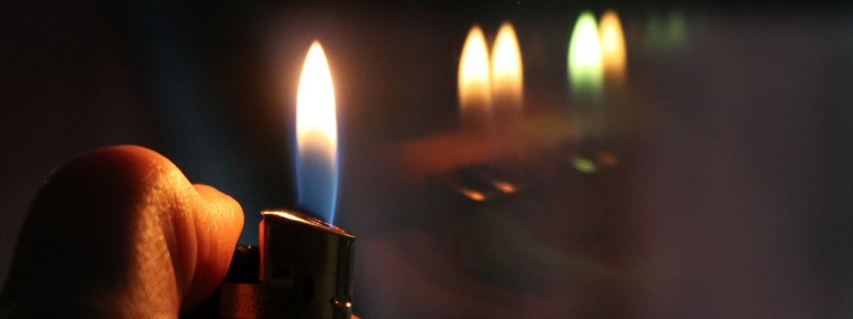
ISSO publicatie 82.1
Thermische schil
(Rc/U-waarden)

Slide 80
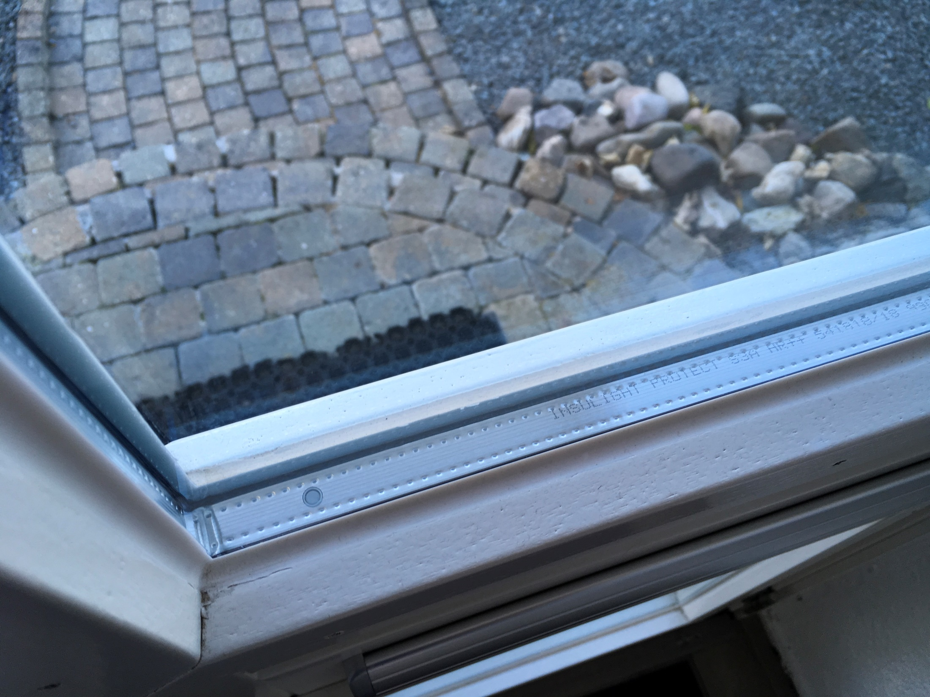
H8.2 Thermische schil
Bouwkundige gegevens
(Rc/U-waarden)

Slide 81
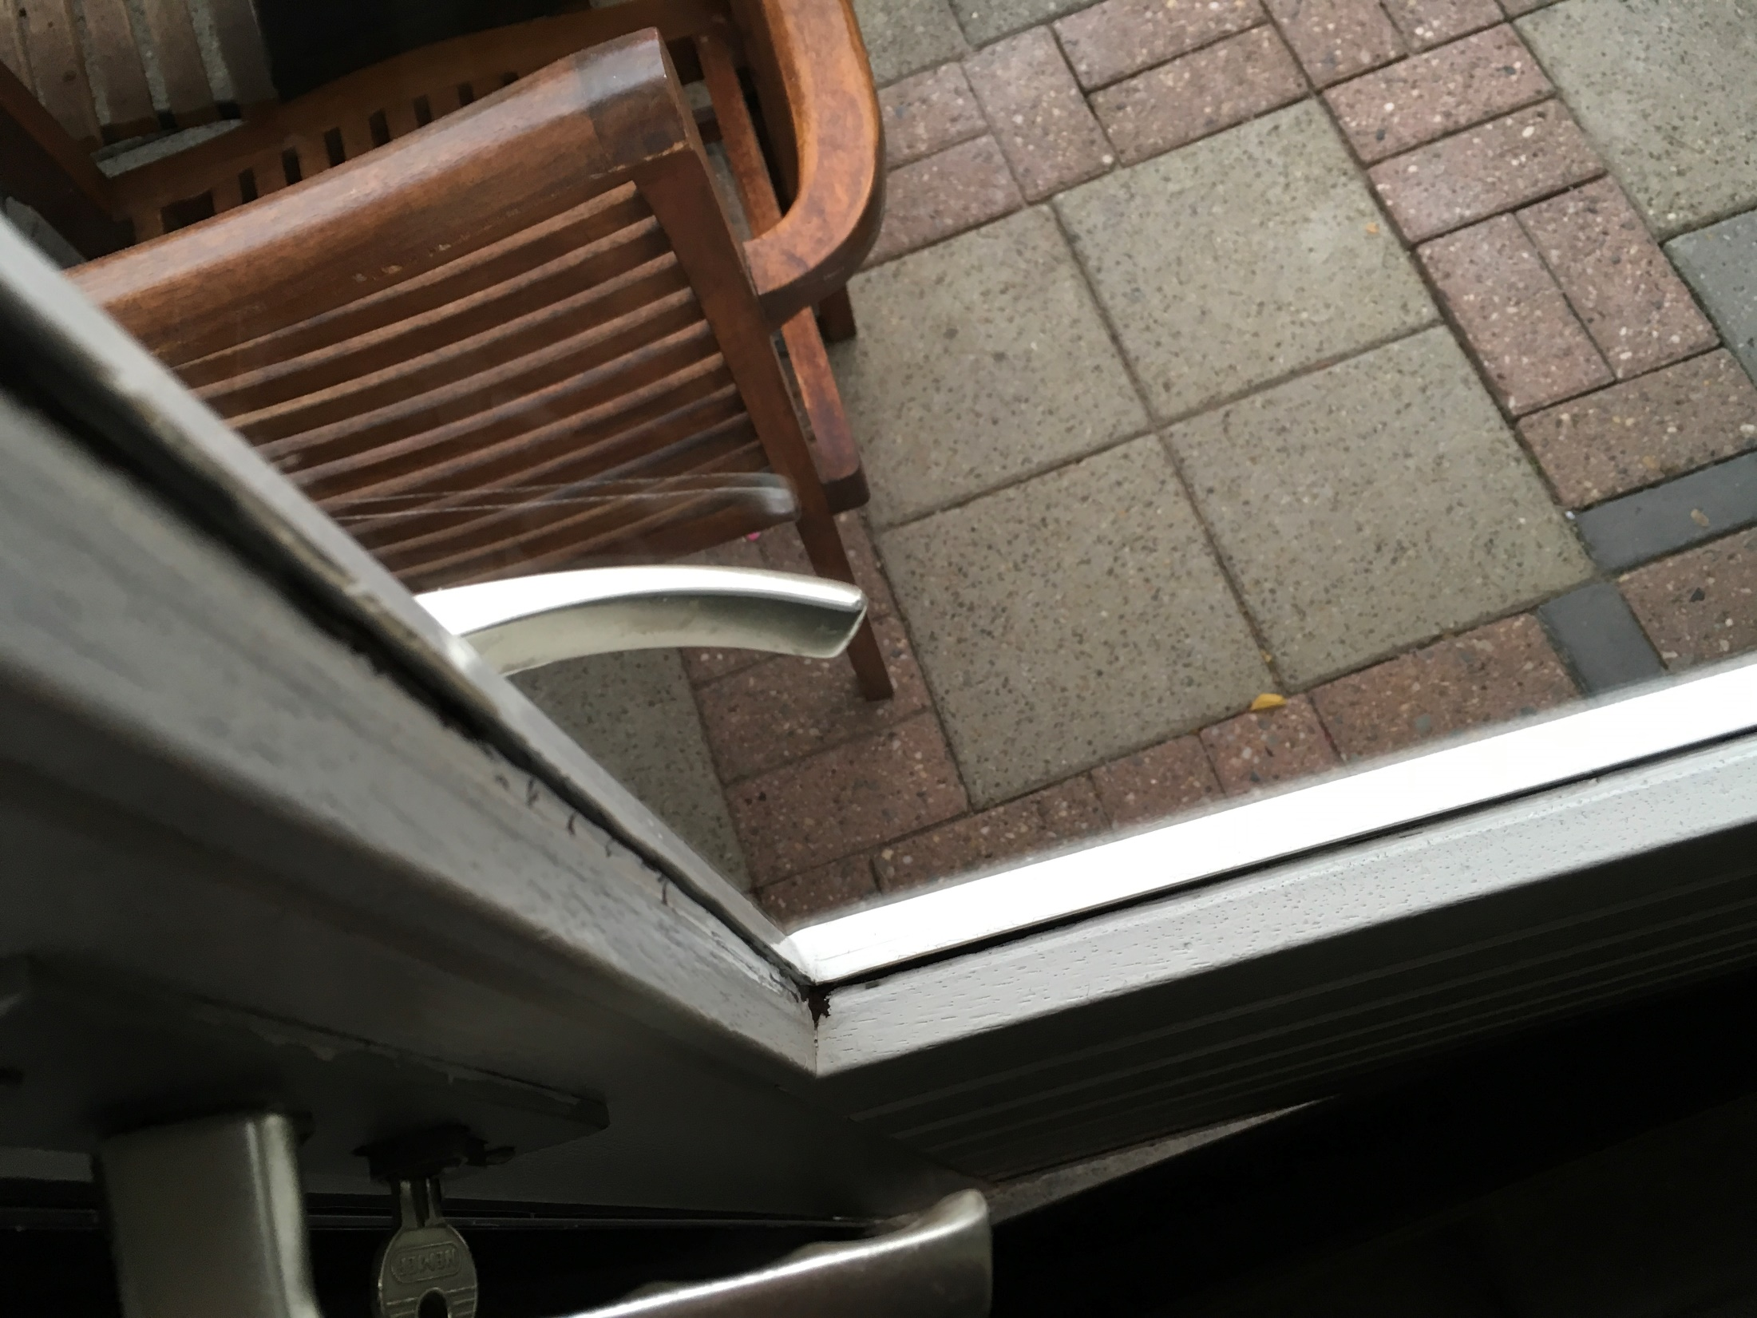
H8.2 Thermische schil
Bouwkundige gegevens
(Rc/U-waarden)

Slide 82
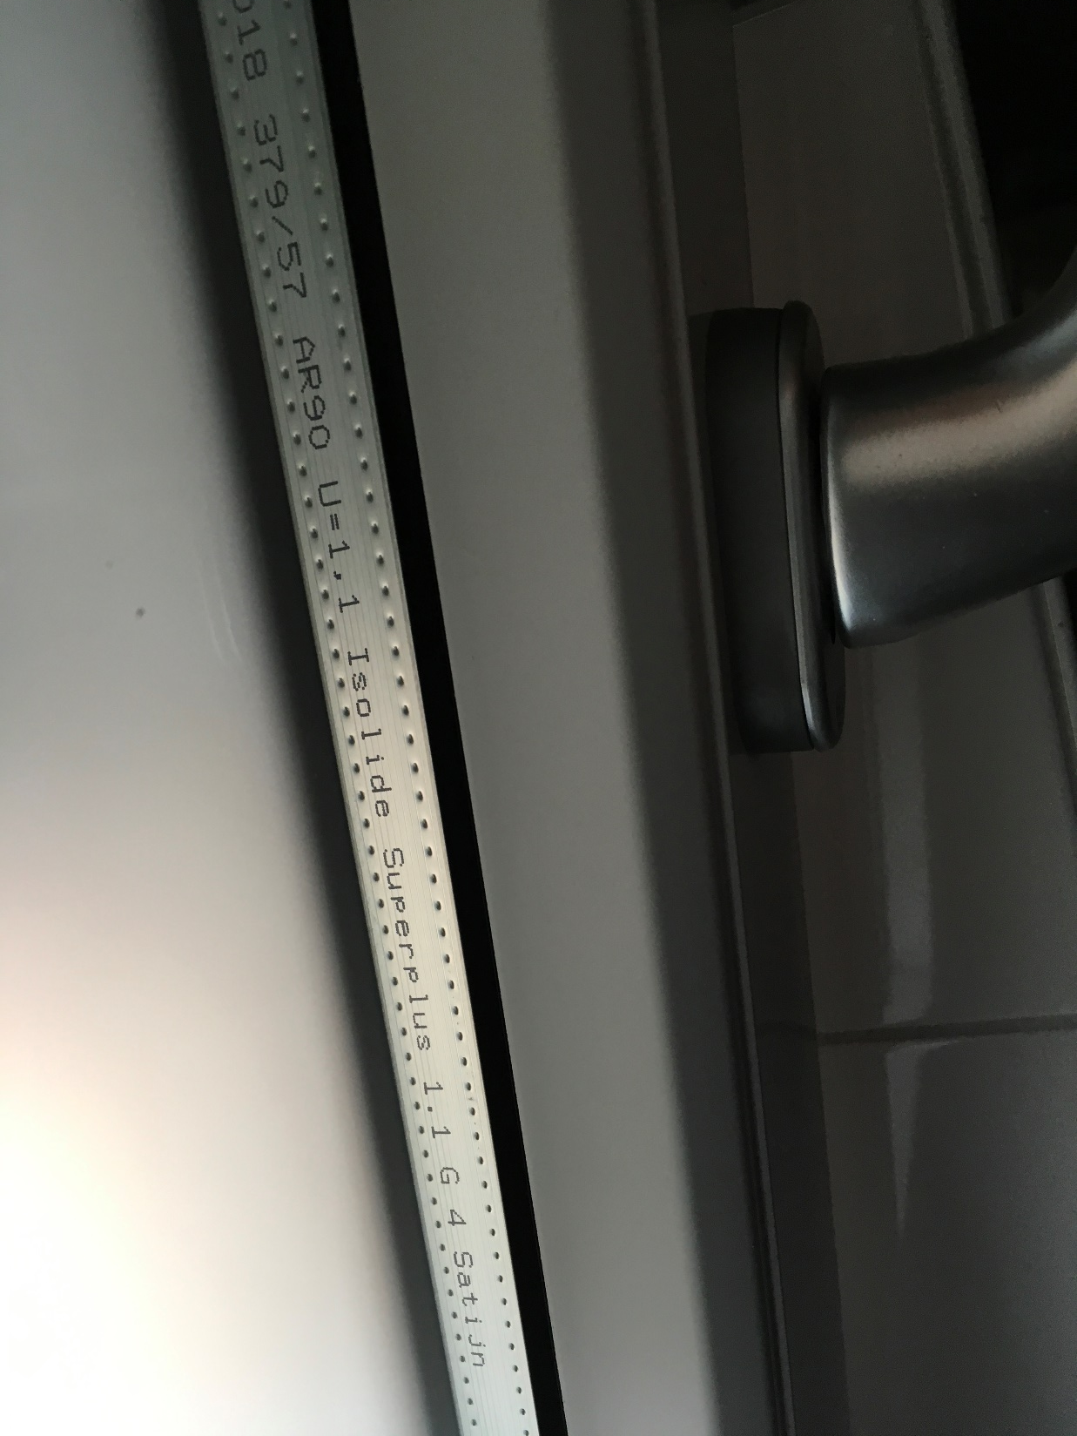
Bouwkundige gegevens
(Rc/U-waarden)

Slide 83
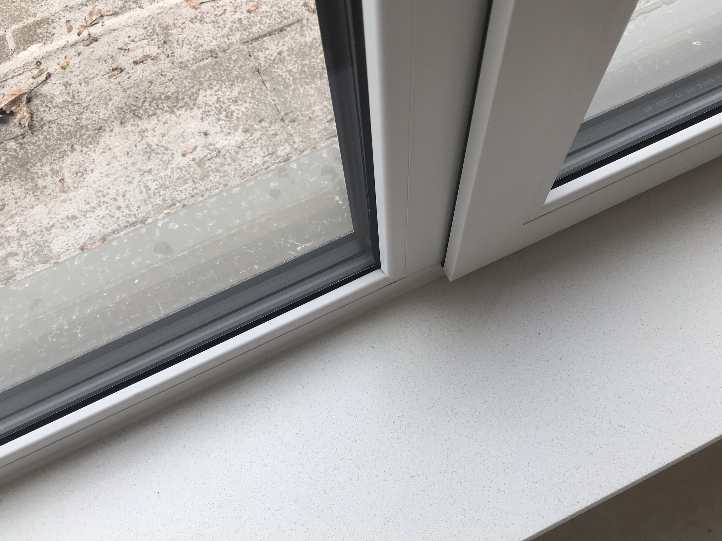
H8.2 Thermische schil
Bouwkundige gegevens
(Rc/U-waarden)

Slide 84
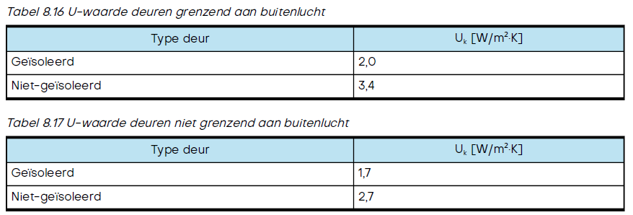
ISSO publicatie 82.1
Bouwkundige gegevens
(Rc/U-waarden)
Deuren:
Bepaal met tabel 8.16 de U-waarde van deuren grenzend aan buitenlucht.
Bepaal met tabel 8.17 de U-waarde voor deuren die niet grenzen aan buitenlucht

Slide 85
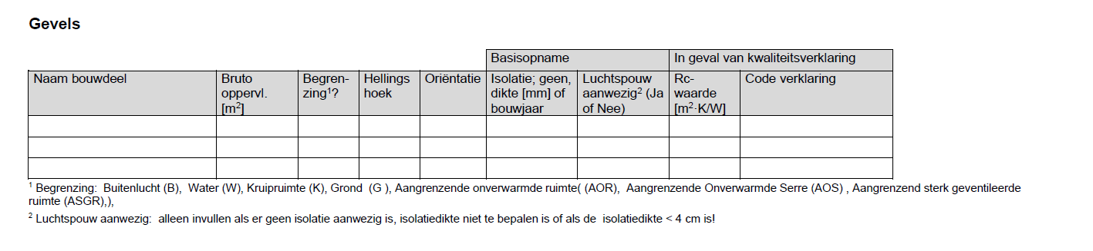
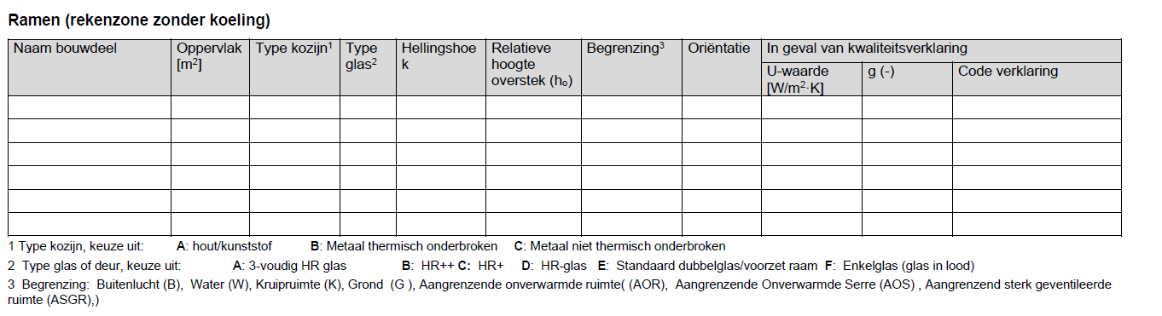
H8.2 Thermische schil
Thermische schil
(Rc/U-waarden)

Slide 86
ISSO publicatie 82.1
Bouwkundige gegevens
Zonwering
Onder zonwering verstaan we voorzieningen die op het gebouw vallende zonnestraling weren en de invallende warmte ten gevolge van zonlicht tegengaan.
We maken onderscheid in vaste en beweegbare zonwering. Vaste zonwering betreft bijvoorbeeld horizontale lamellen voor het glas.
Per raam dient aangegeven:
Is er zonwering aanwezig
Type zonwering
(in sommige gevallen) kleur van de zonwering

Slide 87
ISSO publicatie 82.1
Bouwkundige gegevens
Zonwering
Voor vaste zonwering moeten de volgende aspecten (uit productinformatie) bekend zijn:
Zontoetredingsfactor van beglazing bij een zonshoogte van 45° (ggl,alt, bepaald volgens ISO 15099 [6]);
Zontoetredingsfactor van beglazing voor diffuse zonnestraling (ggl,alt, bepaald volgens ISO 15099 [6]).
Voor beweegbare zonwering (screens, jaloezieën) geldt:
Buitenzonwering reken je alleen mee als deze gebouwgebonden is. Gebouwgebonden betreft alles dat aard- of nagelvast aan het gebouw verbonden is. Een schaduwdoek valt hier bijvoorbeeld niet onder;
Binnenzonwering reken je alleen mee als deze een onlosmakelijk deel uitmaakt van het klimatiseringssysteem. Dit is het geval bij automatisch gestuurde binnenzonwering met koppeling aan een gebouwbeheersysteem dat de klimatisering regelt. Dit komt weinig voor bij woningbouw.

Slide 88
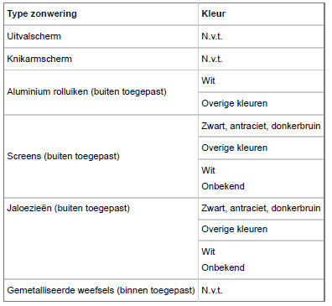
ISSO publicatie 82.1
Binnenzonwering van gemetalliseerde stof vermindert de hoeveelheid diffuus licht. Het bevordert het doorzicht naar buiten. De openheid van het weefsel en de hoeveelheid licht dat door het garen dringt, maken het mogelijk door de stof heen te kijken. Licht dat door garen dringt, heet diffuus licht. Te veel diffuus licht beperkt het zicht dóór het materiaal. Dat komt, omdat ogen zich aanpassen aan de totale lichtopbrengst.
Minder warm door lage lichttransmissie
Een ander voordeel van gemetalliseerde stoffen is de lage licht- en warmtetransmissie. Gemetalisseerde stoffen kaatsen veel zonnestraling door het glas terug naar buiten. Door deze reflectie bouwt de warmte binnen zich minder snel op. Traditionele binnenzonwering heeft dit effect niet. Deze absorbeert te veel zonnestraling en geeft de warmte aan de ruimte af.
Thermische schil
(Rc/U-waarden)

Slide 89
ISSO publicatie 82.1
Bouwkundige gegevens
Zonwering
Voor beweegbare zonwering moet je ook het type regeling bepalen:
Handbediend;
Automatisch zonder intelligente regeling;
Automatisch met intelligente regeling.
Aandachtspunten
Met handbediening bedoelen we handmatig aangestuurde zonwering. Dat kan zowel mechanische als elektrische, met een motor uitgevoerde, zonwering zijn.
Met automatische zonwering bedoelen we zonwering die minimaal wordt gestuurd op basis van zonlichtsterkte.
Er is alleen sprake van een intelligente regeling als er een verklaring of inregelrapport is die vermeldt:
  welke ramen of groep van ramen aangesloten zijn op de regeling;
  de aanwezige sensoren waarop wordt gestuurd;
  dat de installatie is ingeregeld volgens de in de NTA 8800 [24] aangewezen regeling op basis van ISO 52016-3 [7].
  Etc..

Slide 90
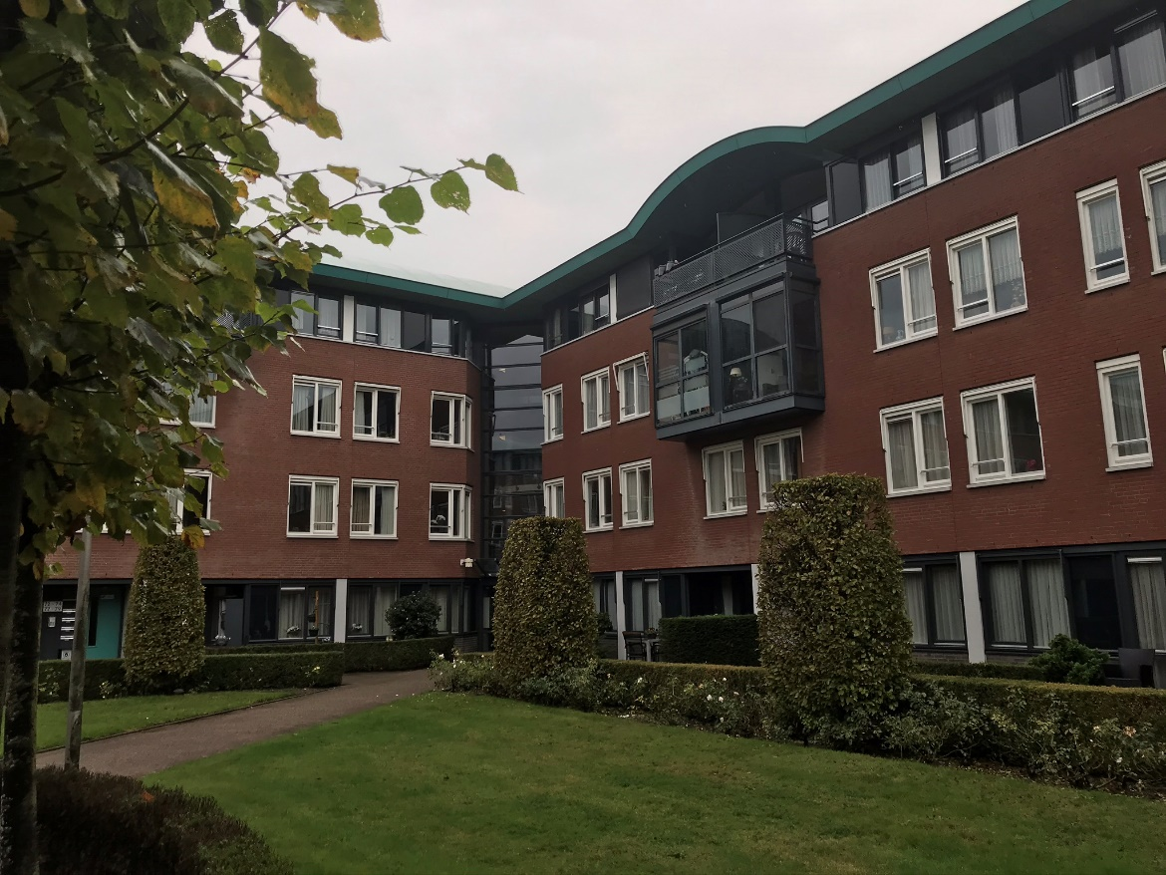
ISSO publicatie 82.1
Het is noodzakelijk om na te gaan of er sprake is van beschaduwing bij gebouwen. Beschaduwing kan namelijk
van invloed zijn op de invallende zonnestraling bij ramen, PV-panelen en zonnecollectoren.
De beschaduwing dient per raam bepaald te worden;
De beschaduwing van PV-panelen of zonnecollectoren per systeem.
Wordt veroorzaakt door, schoorstenen, ventilatie-units, verdampers, bouwkundige elementen, uitbouwen en/of torens van gebouwen.
De beschaduwingsreductiefactor (Fsh;obst;mi) wordt bepaald aan de hand van de relatieve hoogte of relatieve breedte van obstakels aan en/of buiten het gebouw die zich in het zichtveld van het zonontvangende vlak bevinden.

Slide 91
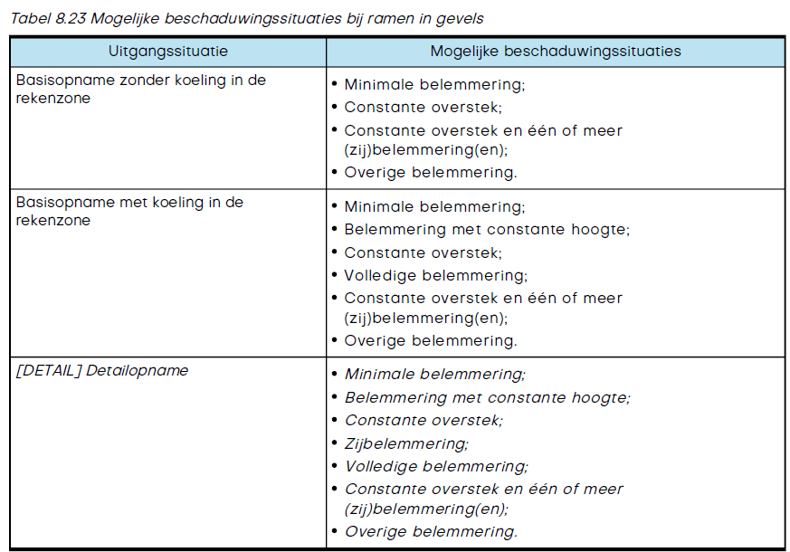
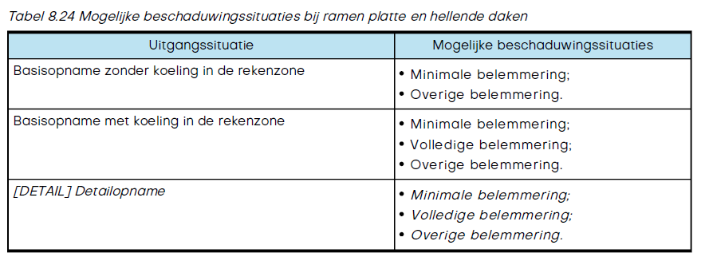
ISSO publicatie 82.1
Bij ramen moet je opgeven of er overstekken en/of belemmering aanwezig zijn. Onder een raam verstaan we een kozijnwerk met één of meerdere glasvlakken. Voor ramen met gelijke hellingshoek en oriëntatie bepaal je de beschaduwing vanuit het midden van het raam. Het is toegestaan om een raam op te splitsen als er verschillen in beschaduwing zijn binnen de glasvlakken, maar dit is niet vereist.
Beschaduwing wordt verder opgepakt in hoofdstuk 16

Slide 92


Slide 93
Stap 4 (H9)
ruimteverwarming
Systeem Klimatiseringszones en rekenzones (9.2)
Stap 5 (H10)
ruimtekoeling
Systeem Klimatiseringszones en rekenzones (10.2)
Stap 6 (H11)
ventilatie
Systeem Klimatiseringszones en rekenzones (11.2)
Opwekking Type opwekking (9.3)
Distributie Medium, leidingen, pompen (9.4)
Afgifte Afgiftesysteem en regeling (9.5)
Opwekking Type opwekking (10.3)
Distributie Medium, leidingen, pompen (10.4)
Afgifte Afgiftesysteem en regeling (10.5)
Ventilatiesysteem Hoofdsysteem / subsysteem (11.3)
Ventilatiedebiet Mechanische ventilatie (type B t/m E) (11.4)
Luchtbehandelingskast Wtw, bypass, verwarming/koeling via vent.(11.5)
Distributie Lekdichtheid kanelen, warmteverliezen (11.6)
Energieverbruik ventilatoren Vermogen van de ventilatoren (11.7)

Slide 94
ISSO publicatie 82.1
Installaties
Algemeen
Voor iedere rekenzone dient aangegeven te worden wat de installaties zijn voor:
Ruimteverwarming
Ruimtekoeling
Ventilatiesystemen
Bevochtiging en ontvochtiging (Niet voor EP-W)
Warm tapwater
Verlichtingsinstallaties (Niet voor EP-W)
Gebouwgebonden energieopwekking

Slide 95
ISSO publicatie 82.1
  Hoofdstuk 1
  Hoofdstuk 2
  Hoofdstuk 3
  Hoofdstuk 4
  Hoofdstuk 5
  Hoofdstuk 6
  Hoofdstuk 7
  Hoofdstuk 8
Hoofdstuk 9
Hoofdstuk 10
Hoofdstuk 11
Hoofdstuk 12
Hoofdstuk 13
Hoofdstuk 14
Hoofdstuk 15
Hoofdstuk 16
Hoofdstuk 17
  Inleiding
  Energieprestatie
  Indicatoren
  Standaard omstandigheden
  Werkzaamheden EP-W adviseur
  Gebouwbegrenzing en indeling
  Algemene gegevens
  Bouwkundige gegevens
  Ruimteverwarming
  Ruimtekoeling
  Ventilatie
  Bevochtiging en ontvochtiging
  Warm Tapwater
  Verlichtingsinstallaties
  Gebouwgebonden energieproductie
  Beschaduwing
  Representatieve woningen

Slide 96
ISSO publicatie 82.1
Wat moet je kunnen voor je examen?
Alle installatiesoorten herkennen
  Hoe ziet de installatie eruit?
  Wat doet de installatie?
  Welke varianten zijn er?
  Welke onderdelen moet ik opnemen?
Weten wat je per soort kan invullen
Weten wanneer je een conservatieve aanname moet doen

Slide 97
ISSO publicatie 82.1
Let op de dossiervorming. Volgende gegevens dienen aanwezig te zijn;
Aannemelijk maken dat gebruikte tekeningen etc overeenkomen met de opgenomen locatie;
Aantekeningen van de opname;
Foto’s, zowel overzichtsfoto’s als detailfoto’s (Opwekker, typeplaatje, isolatie leidingen etc.);
Kwaliteitsverklaringen;

Slide 98
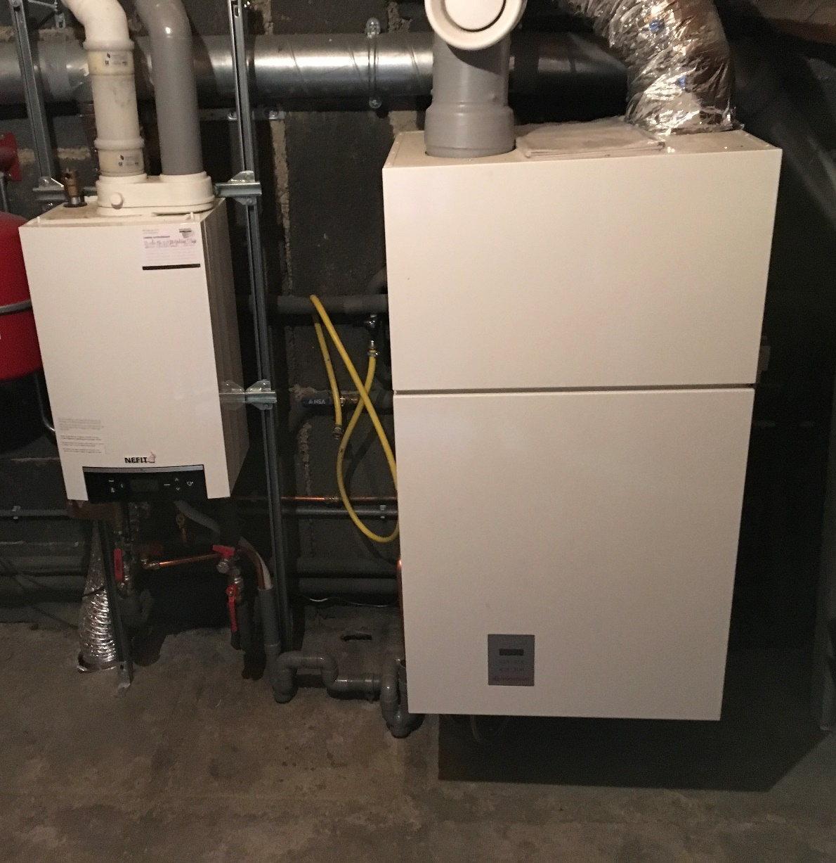
ISSO publicatie 82.1
De verwarmingsinstallatie heeft invloed op de indeling in klimatiseringszones en rekenzones. Per rekenzone is één verwarmingssysteem aanwezig. Eén verwarmingssysteem kan meer rekenzones van warmte voorzien.
Een verwarmingssysteem kan meerdere opwekkers hebben (Het distributiesysteem kan door meer opwekkers worden gevoed);
Voorbeelden hiervan zijn cascade geschakelde ketels of bivalente/ hybride systemen

Slide 99
ISSO publicatie 82.1
VERWARMING - MEERDERE VERWARMINGSSYSTEMEN IN ÉÉN RUIMTE
Indien een ruimte meerdere verwarmingssystemen (opwekking, distributie en afgifte) heeft moet je het verwarmingssysteem opnemen dat het grootste aandeel van de warmtebehoefte dekt. Dit is het hoofdverwarmingssysteem.
Indien niet eenduidig vast te stellen is wat het hoofdverwarmingssysteem is, moet je het systeem gebruiken met de hoogste (ontwerp) systeemtemperatuur.
Indien uit een actuele regeltechnische omschrijving blijkt welk systeem het grootste aandeel in de warmtelevering heeft moet je dat systeem kiezen.
Indien een ruimte is voorzien van lokale elektrische (IR) (bij)verwarming om te voorzien in de verwarming voor het verblijven van mensen dan is dit lokale elektrische (IR) systeem het hoofdverwarmingssysteem. Dit kan bijvoorbeeld worden vastgesteld als alle zit-, slaap- of werkplekken in een woning verwarmd worden door dit type verwarming. De regel moet voorkomen dat elektrische verwarming gebruikt wordt als hoofdverwarming, maar methodisch achterwege gelaten kan worden.
Indien één van de twee systemen verwarming via de luchtbehandeling is, dan geldt het andere systeem (bijvoorbeeld vloerverwarming of radiatoren) als hoofdverwarmingssysteem.

Slide 100
ISSO publicatie 82.1
VERWARMING - MEERDERE VERWARMINGSSYSTEMEN IN ÉÉN RUIMTE
Indien de bovenstaande regels niet tot een sluitend oordeel leiden, moeten de onderstaande regels gevolgd worden:
Je moet er vanuit gaan dat het systeem dat het grootste vloeroppervlakte in de rekenzone verwarmd ook het grootste aandeel van de warmtebehoefte van de rekenzone dekt. Ook voor een systeem dat de basislast levert (bijvoorbeeld betonkern activering, vloerverwarming) moet je ervan uitgaan dat dat systeem het grootste aandeel van de warmtebehoefte van de ruimte dekt.
Indien na de oplevering een additioneel systeem is aangebracht, bijvoorbeeld een airco waarmee ook kan worden verwarmd, moet je ervan uitgaan dat het initiële systeem dat bij de oplevering aanwezig was het grootste aandeel in de warmtebehoefte van de ruimte dekt

Slide 101
ISSO publicatie 82.1
VERWARMING - MEERDERE AFGIFTESYSTEMEN OP 1 VERWARMINGSYSTEEM
Indien er meerdere afgiftesystemen in het verwarmingssysteem aanwezig zijn, moet het type warmteafgifte van het hoofdvertrek aangehouden worden. Indien er een woonkamer aanwezig is in de rekenzone, dan is de woonkamer het hoofdvertrek. Indien er geen woonkamer aanwezig is in de rekenzone, dan is de verblijfsruimte met de grootste gebruiksoppervlakte in de rekenzone het hoofdvertrek
Als er in het hoofdvertrek ook meerdere afgiftesystemen in het hoofdverwarmingssysteem aanwezig zijn, wordt de volgende prioritering aangehouden: oppervlakteverwarming (vloerverwarming en/of wandverwarming), radiatoren/convectoren, elektrische verwarming, luchtverwarming, lokale kachel. Dus als er in het hoofdvertrek bijvoorbeeld radiatoren en vloerverwarming aanwezig zijn, dan wordt vloerverwarming aangehouden.

Slide 102
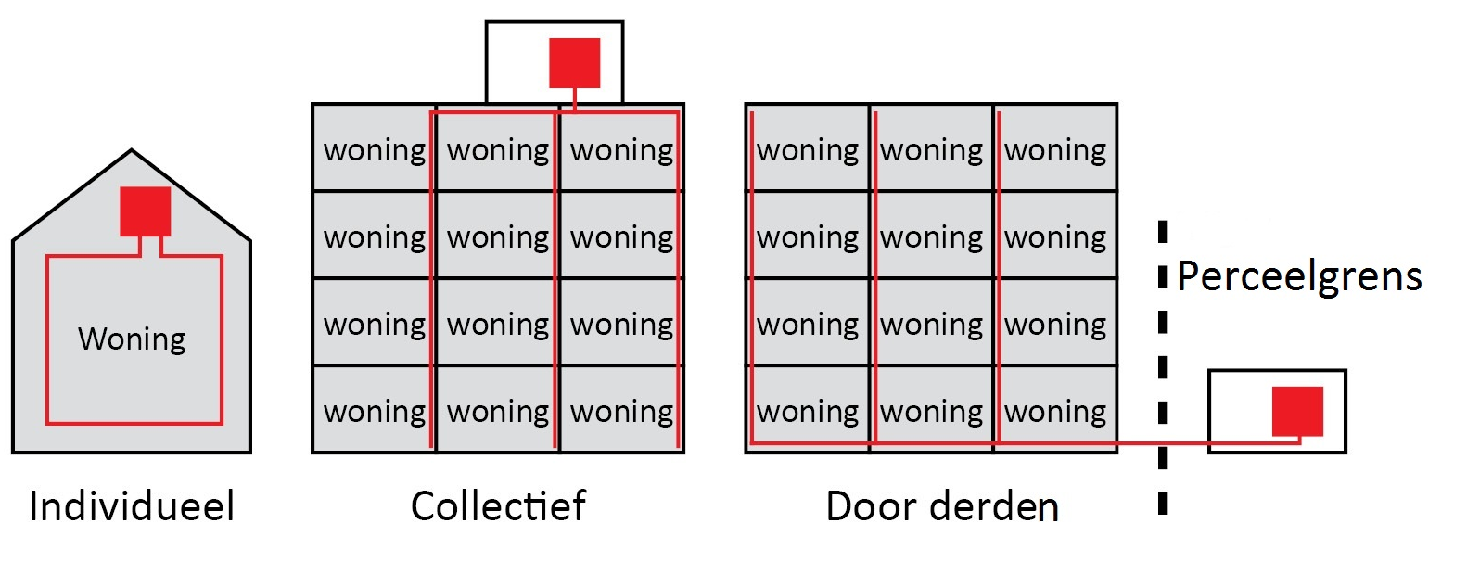
ISSO publicatie 82.1
Installaties
Verwarming
Algemeen
Individuele installatie levert warmte/koude voor één wooneenheid.
De algemene ruimten van woongebouwen dienen meegenomen te worden bij collectieve installaties.
Als de oppervlakte van woningen in een woongebouw niet bekend is, zijn ze allen even groot.

Slide 103
ISSO publicatie 82.1
Installaties
Verwarming
Algemeen
Een verwarmingssysteem is onder te verdelen in de volgende elementen:
Opwekkingssystemen (welke opwekinstallaties voor verwarming zijn er aanwezig in het gebouw en welke rekenzones worden hiermee verwarmd)
Distributiesystemen (hoe wordt de warmte gedistribueerd)
Afgiftesystemen (hoe wordt de warmte afgegeven in de ruimte)

Slide 104
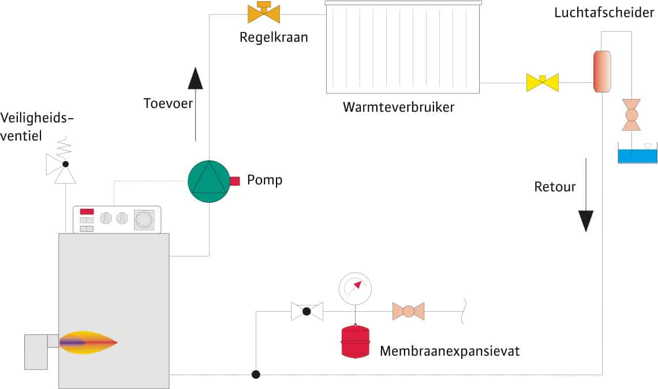
H 9 Ruimteverwarming
Inleiding 9.1
Verwarming & rekenzone ’s 9.2
Opwek installaties 9.3
  Type opwekking
Warmtedistributie 9.4
  Medium, leidingen en pompen
Warmteafgifte 9.5
  Afgiftesysteem

Slide 105
H 9 Ruimteverwarming
Inleiding 9.1
Verwarming & rekenzone ’s 9.2
Opwek installaties 9.3
  Type opwekking
Warmtedistributie 9.4
  Medium, leidingen en pompen
Warmteafgifte 9.5
  Afgiftesysteem

Slide 106
ISSO publicatie 82.1
Installaties
Verwarming
Inleiding 9.1
Klimatiseringszones en rekenzones 9.2
Opwek installaties 9.3
  Type opwekking
Warmtedistributie 9.4
  Medium, leidingen en pompen
Warmteafgifte 9.5
  Afgiftesysteem

Slide 107
ISSO publicatie 82.1
Installaties
Verwarming
Per rekenzone is één verwarmingssysteem aanwezig. Eén verwarmingssysteem kan meerdere rekenzones voorzien van warmte.
Een verwarmingssysteem kan meerdere opwekkers hebben (het distributiesysteem kan door meer opwekkers worden gevoed);
Hybride opwekkers, zoals microWKK met HR-ketel of een elektrische warmtepomp met elektrisch verwarmingselement worden als twee opwekkers beschouwd;
Elke opwekker wordt door één soort energiedrager (bijvoorbeeld gas, elektriciteit of biomassa) gevoed;
Het kan binnen een rekenzone voorkomen dat het distributiesysteem is aangesloten op meerdere afgiftesystemen. In dat geval moet een keuze worden gemaakt met welk afgiftesysteem gerekend wordt;
De afgifte-systemen bepalen welk verwarmingssysteem bij welke rekenzone(s) hoort. De plaats van de opwekker is daarbij niet van belang;
De betreffende opwekinstallaties kunnen meerdere rekenzones van warmte voorzien. Per rekenzone kunnen er meerdere opwekkers aanwezig zijn, die warmte leveren.

Slide 108
ISSO publicatie 82.1
Installaties
Verwarming
Indien er ruimten in de woning voorkomen die niet zijn geklimatiseerd, dan geldt het volgende:
Verblijfsruimten (woonkamer, slaapkamer, werkkamer, etc.) waarin geen verwarmingssysteem aanwezig is, moeten opgenomen worden als ruimten met (lokale) elektrische verwarming;
Andere ruimten dan verblijfsruimten (bijvoorbeeld badkamer, toilet, overloop, hal, trapkast, etc) die geen verwarmingssysteem hebben moeten worden toegewezen aan de aangrenzende klimatiseringszone, waarbij eerst gekeken wordt naar een klimatiseringszone zonder koeling op dezelfde verdieping, en daarna pas naar andere klimatiseringszones, waarbij een zo logisch mogelijke indeling gemaakt wordt. De aanname die achter deze regel ligt is dat deze ruimten indirect verwarmd worden vanuit de naastgelegen ruimten.

Slide 109
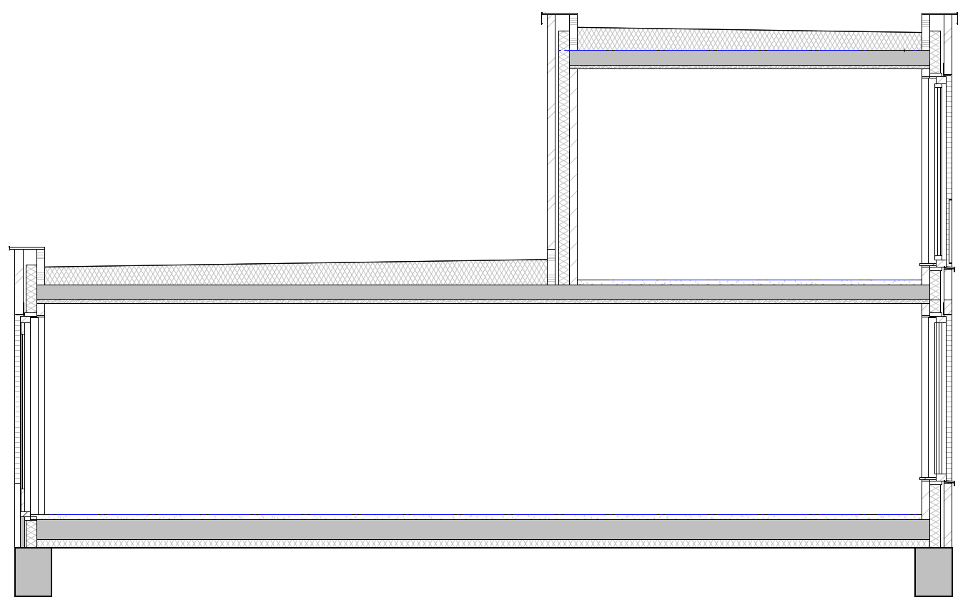
Slaapkamer Ag = 15 m²
Woonkamer Ag = 40 m²

Slide 110
Warmtepomp
HR107 ketel
Slaapkamer Ag = 15 m²
Vloerverwarming
Woonkamer Ag = 40 m²
Vloerverwarming

Slide 111
Warmtepomp
HR107 ketel
Slaapkamer Ag = 15 m²
Vloerverwarming
Woonkamer Ag = 40 m²
1 Klimatiseringszone
Vloerverwarming

Slide 112
Warmtepomp
HR107 ketel
Slaapkamer Ag = 15 m²
radiator
radiator
Woonkamer Ag = 40 m²
Vloerverwarming

Slide 113
Warmtepomp
HR107 ketel
Slaapkamer Ag = 15 m²
radiator
radiator
Woonkamer Ag = 40 m²
1 Klimatiseringszone
Afgiftesysteem in de woonkamer is leidend
Vloerverwarming

Slide 114
Warmtepomp
HR107 ketel
Slaapkamer Ag = 15 m²
radiator
radiator
Woonkamer Ag = 40 m²
Vloerverwarming

Slide 115
Warmtepomp
HR107 ketel
Slaapkamer Ag = 15 m²
radiator
radiator
Woonkamer Ag = 40 m²
2 Klimatiseringszones
Vloerverwarming

Slide 116
Warmtepomp
Slaapkamer Ag = 15 m²
Woonkamer Ag = 40 m²
Vloerverwarming

Slide 117
Warmtepomp
Slaapkamer Ag = 15 m²
È-radiator
E-radiator
Woonkamer Ag = 40 m²
Vloerverwarming

Slide 118
Warmtepomp
Slaapkamer Ag = 15 m²
È-radiator
E-radiator
Woonkamer Ag = 40 m²
2 Klimatiseringszones
Vloerverwarming

Slide 119
ISSO publicatie 82.1
Installaties
Verwarming
Type opwekker
Inleiding 9.1
Klimatiseringszones en rekenzones 9.2
Opwek installaties 9.3
  Type opwekking
Warmtedistributie 9.4
  Medium, leidingen en pompen
Warmteafgifte 9.5
  Afgiftesysteem

Slide 120
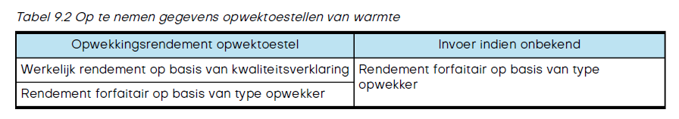
ISSO publicatie 82.1
Installaties
Verwarming
Type opwekker
Bepaal per opwektoestel:
Opwekrendement, zie tabel 9.2;
Waarde hulpenergie;
Aandeel hernieuwbare energie.

Slide 121
ISSO publicatie 82.1
Installaties
Verwarming
Type opwekker
De volgende type opwektoestellen worden onderscheiden:
1. Gas of olie gestookte ketels en luchtverwarmers;
2. WKK;
3. Warmtepompen;
4. Elektrische verwarming;
5. Zonne-energiesysteem;
6. Kachels en ketels met biobrandstof
Aandachtspunten
Als er op het moment van opname door verbouwing tijdelijk geen opwekker aanwezig is, moet je uitgaan van de verwarmingsbron die vóór de verbouwing aanwezig was. Indien deze niet bekend is, ga je uit van een ketel met conventioneel rendement.

Slide 122
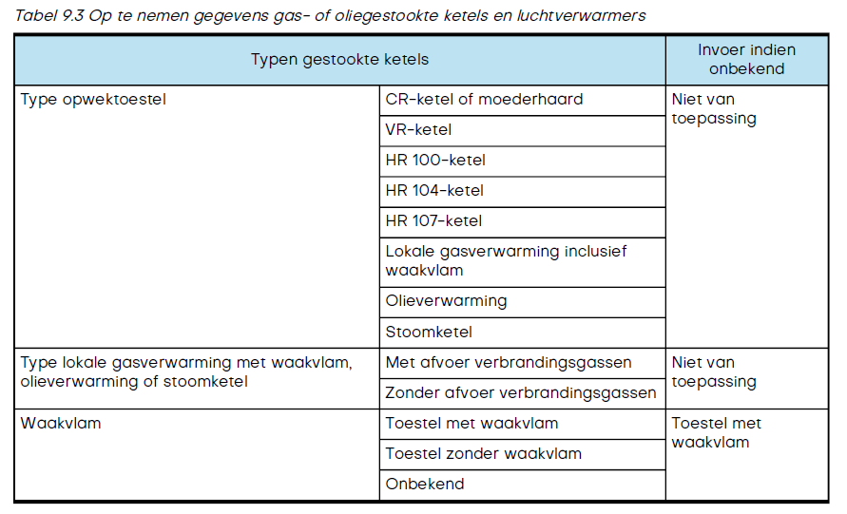
ISSO publicatie 82.1
Installaties
Verwarming
Type opwekker
De volgende individuele opwektoestellen worden onderscheiden:
1. Gas of olie gestookte ketels en luchtverwarmers;
  Moederhaard of CR-ketel;
  VR-ketel;
  HR 100-ketel;
  HR 104-ketel;
  HR 107-ketel;
  Lokale gasverwarming inclusief waakvlam
  Olieverwarming
  Stoomketel:

Slide 123
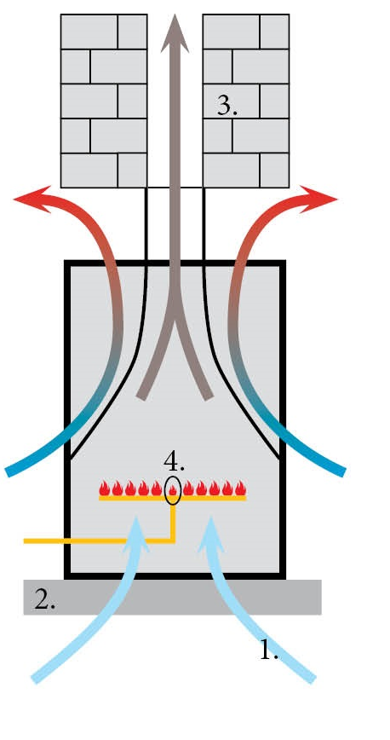
ISSO publicatie 82.1
Installaties
Verwarming
Type opwekker
Gashaard / Kachel
n.b. Kachels moeten als lokale
verwarming (electrisch/gas) worden opgegeven.
n.b. bij sfeerverwarming naast centrale verwarming, niet opnemen.

Slide 124
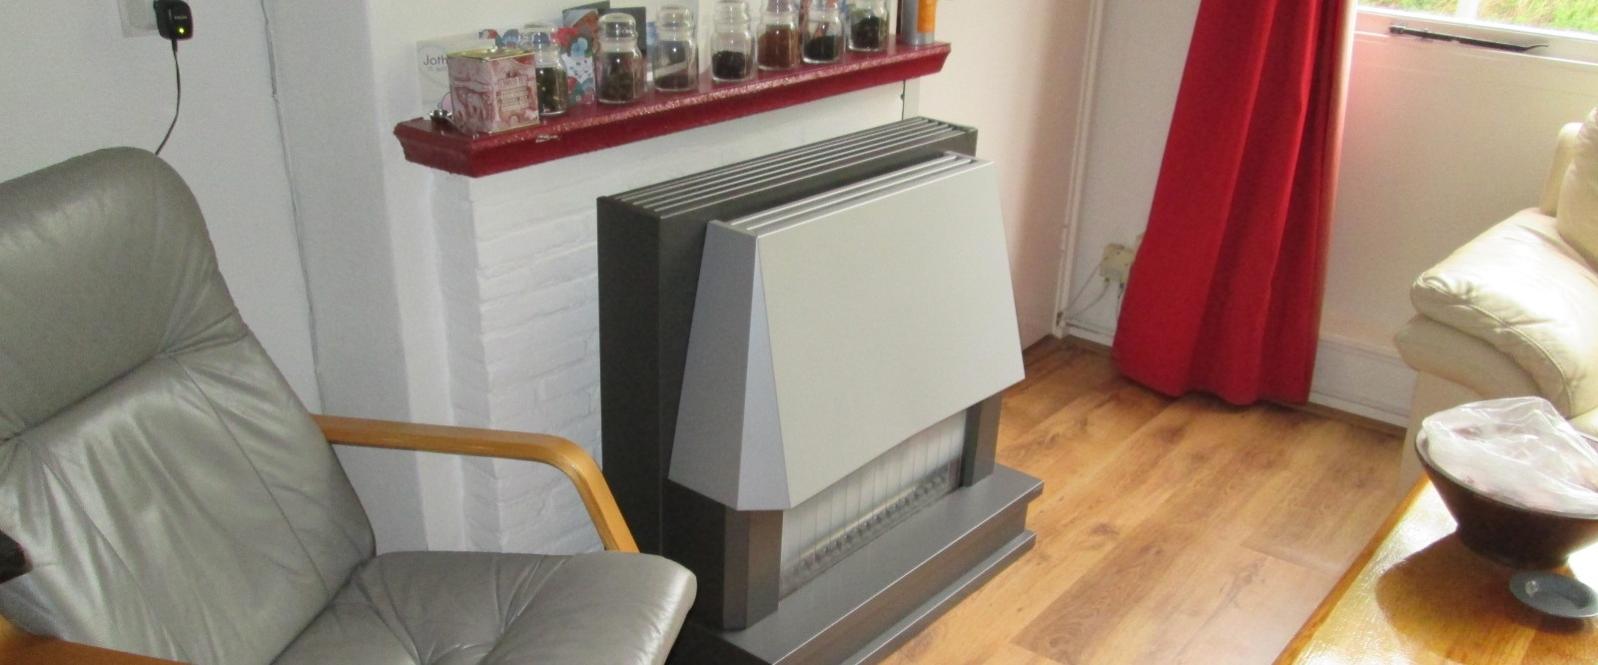
ISSO publicatie 82.1
Installaties
Verwarming
Type opwekker
Gashaard / Kachel

Slide 125
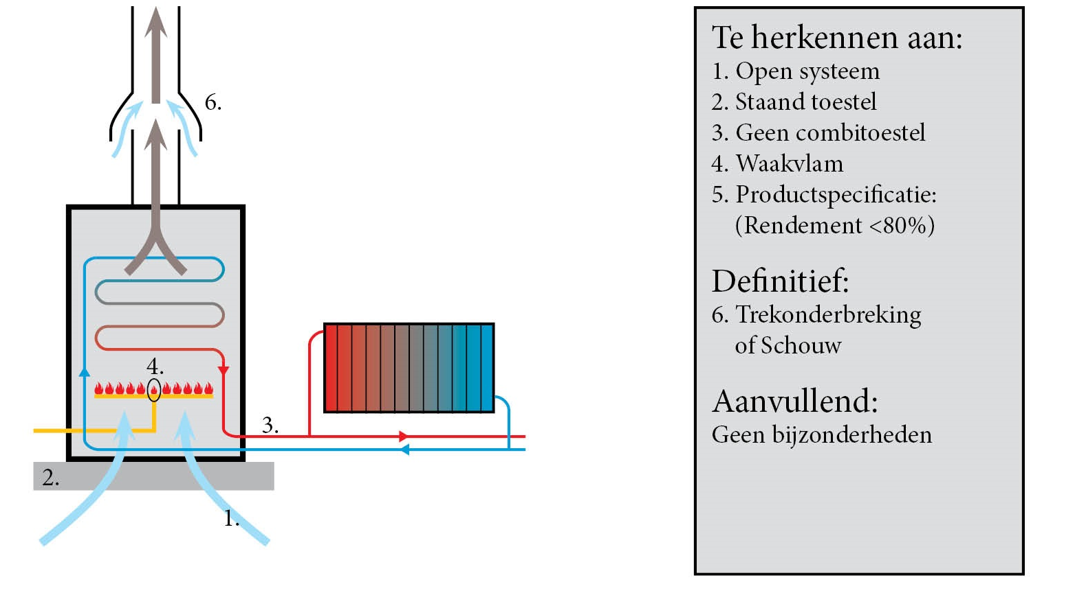
ISSO publicatie 82.1
Installaties
Verwarming
Type opwekker
CR-ketel / Moederhaard (open verbrandingstoestel)

Slide 126
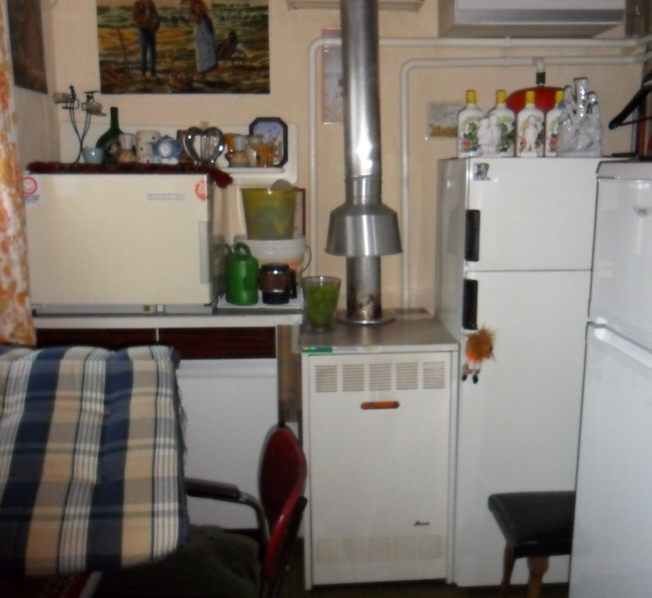

ISSO publicatie 82.1
Installaties
Verwarming
Type opwekker
CR-ketel / Moederhaard

Slide 127

ISSO publicatie 82.1
Installaties
Verwarming
Type opwekker
VR-ketel (zowel open- als gesloten verbrandingstoestel)

Slide 128


ISSO publicatie 82.1
Installaties
Verwarming
Type opwekker
VR-ketel (open verbrandingsketel met waakvlam)

Slide 129

ISSO publicatie 82.1
Installaties
Verwarming
Type opwekker
HR-ketel (gesloten verbrandingsketel)

Slide 130




ISSO publicatie 82.1
Installaties
Verwarming
Type opwekker
HR-ketel

Slide 131
ISSO publicatie 82.1
Installaties
Verwarming
Type opwekker
HR-ketel
Na 2015

Slide 132

ISSO publicatie 82.1
Installaties
Verwarming
Type opwekker
HR-ketel
Op oudere ketels tref je nog wel eens het oude GIVEG-HR keurmerk aan. Dit keurmerk komt overeen met GASKEUR HR verwarming 100.

Slide 133

ISSO publicatie 82.1
Installaties
Verwarming
Type opwekker
Bepalen wat voor soort ketel:
Indien het rendement niet te bepalen is met behulp van de eerder getoonde labels, dan kan het rendement bepaald worden met behulp van de gegevens op het typeplaatje. Deel daarvoor het maximale nominaal vermogen door de maximale nominale belasting (bovenwaarde).

Slide 134
ISSO publicatie 82.1
Installaties
Verwarming
Type opwekker
De volgende individuele opwektoestellen worden onderscheiden:
1. Gas of olie gestookte ketels en luchtverwarmers;
2. WKK;
3. Warmtepompen;
4. Elektrische verwarming;
5. Zonne-energiesysteem;
6. Kachels en ketels met biobrandstof
7. Externe warmtelevering (warmtelevering derden)

Slide 135

ISSO publicatie 82.1
Installaties
Verwarming
Type opwekker
Warmte Kracht Koppeling
Een WKK-toestel is een gas- of oliegestookt toestel dat zowel elektriciteit als warmte opwekt.
Bij WKK-toestellen wordt onderscheid gemaakt op basis van fabricagejaar en elektrisch vermogen.
WKK-toestellen met een vermogen van maximaal 2 kW worden micro-WKK genoemd.

Slide 136

ISSO publicatie 82.1
Installaties
Verwarming
Type opwekker
Micro-WKK

Slide 137


ISSO publicatie 82.1
Installaties
Verwarming
Type opwekker

Slide 138

ISSO publicatie 82.1
Installaties
Verwarming
Type opwekker
Gebouwgebonden warmtekracht (WKK)

Slide 139

ISSO publicatie 82.1
Installaties
Verwarming
Type opwekker

Slide 140
ISSO publicatie 82.1
Installaties
Verwarming
Type opwekker
De volgende individuele opwektoestellen worden onderscheiden:
1. Gas of olie gestookte ketels en luchtverwarmers;
2. WKK;
3. Warmtepompen;
4. Elektrische luchtverwarming;
5. Zonne-energiesysteem;
6. Kachels en ketels met biobrandstof
7. Externe warmtelevering (warmtelevering derden)

Slide 141

ISSO publicatie 82.1
Installaties
Verwarming
Type opwekker
Warmtepomp
Er wordt onderscheid gemaakt tussen diverse type warmtepompen op basis van de bron die wordt gebruikt waarvan de warmte wordt onttrokken:

Slide 142

ISSO publicatie 82.1
Installaties
Verwarming
Type opwekker
Wat dient verzameld te worden per rekenzone:
Opwekking:
  Type opwekking;
  Afgifte condensorwarmte;
  Koude-afgifte door de verdamper;
  Energiedrager.
Distributie:
  Leidinglengtes;
  Isolatie leidingen / appendages; ➔
  Distributiepompen.
Afgifte:
  Type afgiftesystemen;
  Regeling;
  Balancering;
  Temperatuurtraject.

Slide 143

ISSO publicatie 82.1
Installaties
Verwarming
Type opwekker

Slide 144


Slide 145
ISSO publicatie 82.1
Installaties
Verwarming
Type opwekker
Bron:
Grondwater (aquifer). Er wordt nog een verder onderscheid gemaakt tussen:
Recirculatiesysteem is een systeem waarbij er een vaste onttrekkings- en infiltratiebron is. In plaats van de pomprichting ieder half jaar om te draaien, pompt men altijd de zelfde kant op. Men verwarmt en koelt op deze manier altijd met de natuurlijk grondwatertemperatuur;
Doubletsysteem is een systeem waarbij de pomprichting bij koelvraag de andere kant op pompt als bij de warmtevraag. Bij warmtevraag wordt van de warme bron naar de koude bron gepompt. Er is een vaste koude bron en een vast warme bron.

Slide 146
ISSO publicatie 82.1
Installaties
Verwarming
Type opwekker
Aandachtspunten
Oppervlaktewater is alleen een invoerkeuze als het een collectieve installatie betreft.
Een collectieve bron < 15 °C moet je invoeren als grondwater.
Een hoogtemperatuurbron is een collectieve warmtepompbron, die een hogere temperatuur levert dan een grondwater bron, maar niet hoog genoeg om zonder warmtepomp het benodigde temperatuurniveau te bereiken.
Het temperatuurniveau van een hoogtemperatuurbron moet je bepalen uit ontwerpgegevens of uit metingen over een periode die ten minste de winter beslaat. De temperatuur kan ook uit een kwaliteitsverklaring blijken.
  Voor een bron met een temperatuurniveau van 20 °C of hoger moet een kwaliteitsverklaring van de bron beschikbaar zijn.
  Voor een bron van 15-20 graden is geen kwaliteitsverklaring noodzakelijk.
Bij regeneratie met een zonne-energiesysteem moet je het volgende opgeven:
Collectoroppervlak, beschaduwing, oriëntatie en hellingshoek collectoren. In deze situatie zal er meestal een gecontroleerde verklaring aanwezig zijn.

Slide 147
ISSO publicatie 82.1
Installaties
Verwarming
Type opwekker
Aandachtspunten
Een warmtepomp kan zijn uitgevoerd met (bivalent) of zonder bijstook (monovalent). De warmtepomp inclusief bijstook kan in één omkasting zitten. Het vermogen van de warmtepomp heeft alleen betrekking op de warmtepomp en niet op de bijstook. Bijstook bij warmtepompen moet je als aparte opwekker opnemen.
Elektrische back-up elementen, die in veel elektrische warmtepompen voorkomen, worden niet gezien als tweede opwekker.
Bij warmtepompen met ‘zowel buitenlucht als retour-/afvoerlucht’ als bron moet je in de forfaitaire methode als bron ‘buitenlucht’ opgeven. Een warmtepomp die gebruikmaakt van de warmte uit retour- en afvoerlucht van een gebouw zal in het algemeen niet in de volledige warmtevraag van het gebouw kunnen voorzien. Er moet dan een tweede opwekker aanwezig zijn.
Bronnen bij warmtepompen zoals doorstroomde heipalen of energiepalen vallen onder de bron ‘bodem’.
Voor een warmtepomp met als bron ‘overig’ moet je altijd een gecontroleerde verklaring gebruiken.

Slide 148


ISSO publicatie 82.1

Slide 149
ISSO publicatie 82.1
Installaties
Verwarming
Type opwekker
De volgende individuele opwektoestellen worden onderscheiden:
1. Gas of olie gestookte ketels en luchtverwarmers;
2. WKK;
3. Warmtepompen;
4. Elektrische verwarming;
5. Zonne-energiesysteem;
6. Kachels en ketels met biobrandstof
7. Externe warmtelevering (warmtelevering derden)

Slide 150




ISSO publicatie 82.1
Installaties
Verwarming
Type opwekker
Elektrische verwarming;
Bij elektrische luchtverwarming verwarm je de ruimtelucht (zonder infrarode straling).
Bepalen
Bepaal of er sprake is van luchtverwarming of stralingsverwarming (bijvoorbeeld infrarood);
Bepaal of er sprake is van lokale dynamische warmteopslag (accumulatie) zoals speksteen of phase change materials (PCM) .

Slide 151
ISSO publicatie 82.1
Installaties
Verwarming
Type opwekker
De volgende individuele opwektoestellen worden onderscheiden:
1. Gas of olie gestookte ketels en luchtverwarmers;
2. WKK;
3. Warmtepompen;
4. Elektrische luchtverwarming;
5. Zonne-energiesysteem;
6. Kachels en ketels met biobrandstof
7. Externe warmtelevering (warmtelevering derden)

Slide 152
ISSO publicatie 82.1
Installaties
Verwarming
Type opwekker
Zonne-energiesystemen
Een thermisch zonne-energiesysteem is een zonneboiler-installatie die bestaat uit een opslagvat, een aantal thermische zonnecollectoren op het dak en een naverwarmingstoestel. Als de zon onvoldoende warmte levert, zorgt het naverwarmings-toestel ervoor dat de gewenste temperatuur bereikt wordt. Dit toestel kan bijvoorbeeld een elektrische weerstand of een centrale verwarmingsketel zijn. De zonnecollectoren bestaan uit vlakkeplaatcollectoren of vacuümcollectoren. Een thermisch zonne-energiesysteem kan warmte leveren voor ruimte-verwarming, maar ook voor warm tapwater.

Slide 153



ISSO publicatie 82.1
Installaties
Verwarming
Type opwekker

Slide 154
ISSO publicatie 82.1
Installaties
Verwarming
Type opwekker
De volgende individuele opwektoestellen worden onderscheiden:
1. Gas of olie gestookte ketels en luchtverwarmers;
2. WKK;
3. Warmtepompen;
4. Elektrische verwarming;
5. Zonne-energiesysteem;
6. Kachels en ketels met biobrandstof.
7. Externe warmtelevering (warmtelevering derden)

Slide 155

ISSO publicatie 82.1
Installaties
Verwarming
Type opwekker
Kachels en ketels met biobrandstof.
Kachels: Vrijstaande houtkachel, Inbouw-/inzetkachel, Pelletkachel, Accumulerende toestellen;
Ketels: Met hand of automatisch gestookt.
Voor een ketel met biomassa geldt dat deze alleen wordt opgegeven voor de rekenzone waaraan via een eventueel toegepast distributiesysteem warmte wordt geleverd en als dit de enige vorm van verwarming in de desbetreffende rekenzone is.

Slide 156
ISSO publicatie 82.1
Installaties
Verwarming
Type opwekker
De volgende individuele opwektoestellen worden onderscheiden:
1. Gas of olie gestookte ketels en luchtverwarmers;
2. WKK;
3. Warmtepompen;
4. Elektrische verwarming;
5. Zonne-energiesysteem;
6. Kachels en ketels met biobrandstof.
7. Externe warmtelevering (warmtelevering derden)

Slide 157

ISSO publicatie 82.1
Installaties
Verwarming
Type opwekker
Externe warmtelevering (warmtelevering derden)
Levering van niet gebouwgebonden warmte van buiten het eigen perceel, bijvoorbeeld voortkomend uit (een combinatie van):1. Een productieproces, 2. Afvalverbranding, 3. Een collectief warmtepompsysteem, 4. Collectieve levering van zonnewarmte.De levering van deze externe energie is niet beperkt tot gebouwen op het eigen perceel. De toelevering van de energie is meestal grootschalig en bedoeld voor een groter aantal afnemers aangesloten op een
energienet (bijvoorbeeld stadsverwarming). Zie ook opmerking 2 bij het begrip collectieve (gebouw)installatie.Opmerking: In het kader van de energieprestatie worden systemen met een elektrisch vermogen van 10 MW of meer in het algemeen gerekend tot de categorie externe warmtelevering.

Slide 158
ISSO publicatie 82.1
Duidelijk?
Gaan we nu oefenen!

Slide 159


Wat zien we?

Slide 160
Wat zien we?
← →
Gasgestookte kachels

Slide 161


Wat zien we?
← Binnenunit en buitenunit horen bij elkaar →

Slide 162
Wat zien we?
Warmtepomp voor zowel verwarming als warmtapwater met buitenlucht als bron.

Slide 163


Wat zien we?

Slide 164
Wat zien we?
HR100 ketels

Slide 165


Beide
HR107 ketels

Slide 166


Wat zien we?

Slide 167
Wat zien we?
HR107 ketel
Bonus: Mechanische afzuiging (C1)

Slide 168


Wat zien we?

Slide 169

Wat zien we?
Bivalent warmtepompsysteem met ventilatiewarmtepomp

Slide 170


Wat zien we?

Slide 171
Wat zien we?
CR-ketel
509,2/640,7 = 0,79
(bouwjaar 1981)

Slide 172


Wat zien we?

Slide 173
Wat zien we?
Cascade geschakelde HR107 ketels
Bouwjaar 2017

Slide 174


Wat zien we

Slide 175
Wat zien we?
CR-ketel
23,3/30,5 = 0,76
Bouwjaar 1994

Slide 176


Wat zien we?

Slide 177
Wat zien we?
Hybride systeem
Ventilatiewarmtepomp
+ HR combi ketel
Ventilatiewarmtepomp

Slide 178



Wat zien we?
Alles hoort bij elkaar!

Slide 179
Wat zien we?
Alles hoort bij elkaar!
Hybrideopstelling
HR107 ketel
Warmtepomp met buitenlucht als bron

Slide 180



Slide 181
CR-ketel

Slide 182




Slide 183
Warmtenet voor verwarming en tapwater

Slide 184



Slide 185





Slide 186
Warmtepomp
Bron: bodem (gesloten)
Ook voor koeling en warmtapwater
Aangesloten op vloerverwarming en vloerkoeling

Slide 187


Stap 4,
Installatiebepaling
Vermogens

Slide 189
Volgende week
Lees hoofdstuk 10 en 11
bestudeer hoofdstuk 9
Volgende week restant verwarming (hoofdstuk 9)
Koeling (hoofdstuk 10) en ventilatie (hoofdstuk 11)
Tussentijdse vragen? Zet ze op de e-mail: ep@vastgoedbs.nl

